Slide 1
Фестиваль педагогических проектов
Автор проекта:
Дыбова Наталья Васильевна,
воспитатель МБДОУ
«Детский сад № 21
Тимашевский район, ст.Медвёдовская

Slide 2
Гимнастика, физические упражнения, ходьба должны прочно войти в повседневный быт каждого кто хочет сохранить работоспособность, здоровье, полноценную и радостную жизнь. Гиппократ
Творческое название проекта
«Наша традиция быть здоровыми»

Slide 3
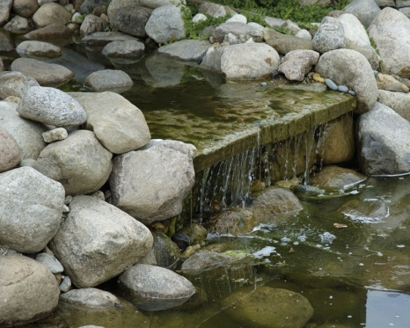
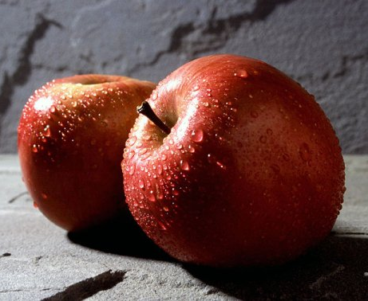
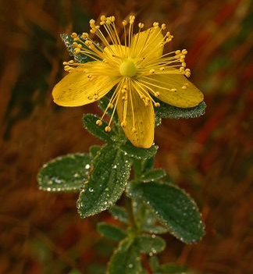
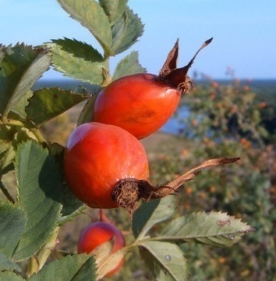
солнце
воздух
Природные
факторы
оздоровления
вода
растения
ароматы
продукты питания
целебные свойства

Slide 4
Понятие “здоровье” имеет множество определений. Но самым популярным, и, пожалуй, наиболее емким следует признать определение, данное Всемирной организацией здравоохранения: “Здоровье- это состояние полного физического, психического и социального благополучия, а не просто отсутствие болезней или физических дефектов”.

Slide 5
Актуальность проекта
Возрастающее количество часто болеющих детей не имеющих устойчивой мотивации к сохранению и укреплению своего здоровья;
Недостаточность знаний родителей о методах ЗОЖ;
Привития ребёнку с малых лет правильного отношения к своему здоровью, чувство ответственности за него.

Slide 6
Цель проекта:
Формирование основ здорового образа жизни у детей дошкольного возраста; подвести к осознанию потребности ребёнка в знаниях о себе и своём здоровье.

Slide 7
1. Дать первоначальные представления о здоровом образе жизни.
2. Формировать первоначальные представления о себе, как отдельном человеке; об элементарном значении каждого органа для нормальной жизнедеятельности человека.
3. Повысить педагогическую компетентность родителей по вопросам укрепления здоровья детей.
4. Воспитывать у детей привычку к аккуратности и чистоте, прививать культурно-гигиенические навыки, и простейшие навыки самообслуживания.
Задачи:

Slide 8
Тип проекта
Педагогический,
практико-ориентированный,
групповой.

Slide 9
Структура проекта
Аналитический
блок
Образовательный
блок
Информационный
блок
Круглые столы
Вечера вопросов и ответов
Инд. рекомендации
Дни открытых дверей
Физкультурные досуги
Выставки
Игровые программы
с участием родителей
Семейные проекты
Мастер-классы
Анкетирование
Мониторинг
Посещение семей на дому
Подбор наглядной информации
Оформление папок – передвижек
Проведение выставок
Составление памяток для родителей

Slide 10
Участники проекта
Дети
Воспитатели
Инструктор физвоспитания
Помощники воспитателя
Родители

Slide 11
Результаты анкетирования родителей

Slide 12
Проблемные вопросы
Чем обусловлена необходимость воспитания бережного отношения к своему здоровью?
С помощью чего можно добиться положительных результатов по данной теме?
Как организовать работу, чтобы избежать у детей утомляемости и повысить их
интерес к своему здоровью?

Slide 13
Риски проекта:
1. Непостоянный состав детей, связанный с заболеваемостью.
Индивидуальная работа с отсутствующими детьми, изготовление памяток и информационных листов для родителей, чьи дети отсутствовали.
2. Слабая заинтересованность детей и родителей.
Совместные мероприятия с детьми и родителями. Информирование родителей с помощью информационных стендов.
Пути преодоления:
Пути преодоления:

Slide 14
Блоки проекта:
I Блок «Я – человек».
Цель: формировать представление о себе, как отдельном человеке; рассказать о способах защиты о себе; показать модели социального поведения.
Цель: рассказать о правилах поведения за столом; познакомить с предметами и действиями, связанными с выполнением гигиенических процессов: умывание, уход за телом, внешним видом, чистотой жилища.
II Блок «Я осваиваю гигиену и этикет».

Slide 15
III Блок «Я расту здоровым».
Цель: формировать у детей представления о необходимости заботы о своём здоровье, правильного питания, двигательной активности.

Slide 16
«Физическая культура»
«Познание»
«Здоровье»
ИнИИамвамватИе
Интеграция областей
«Музыка»
«Социализация»
«Коммуникация»
«Безопасность»

Slide 17
Формы проведения
Физкультурно-оздоровительные мероприятия
Прогулка
Утренняя гимнастика
Подвижные игры
Оздоровительный бег

Slide 18
Утренняя гимнастика

Slide 19
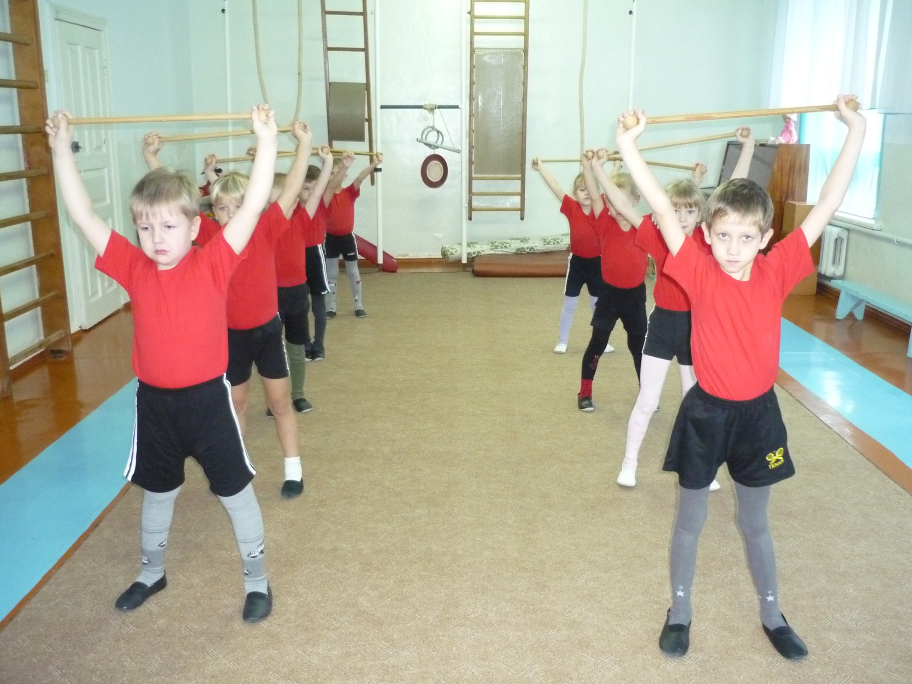

Slide 20
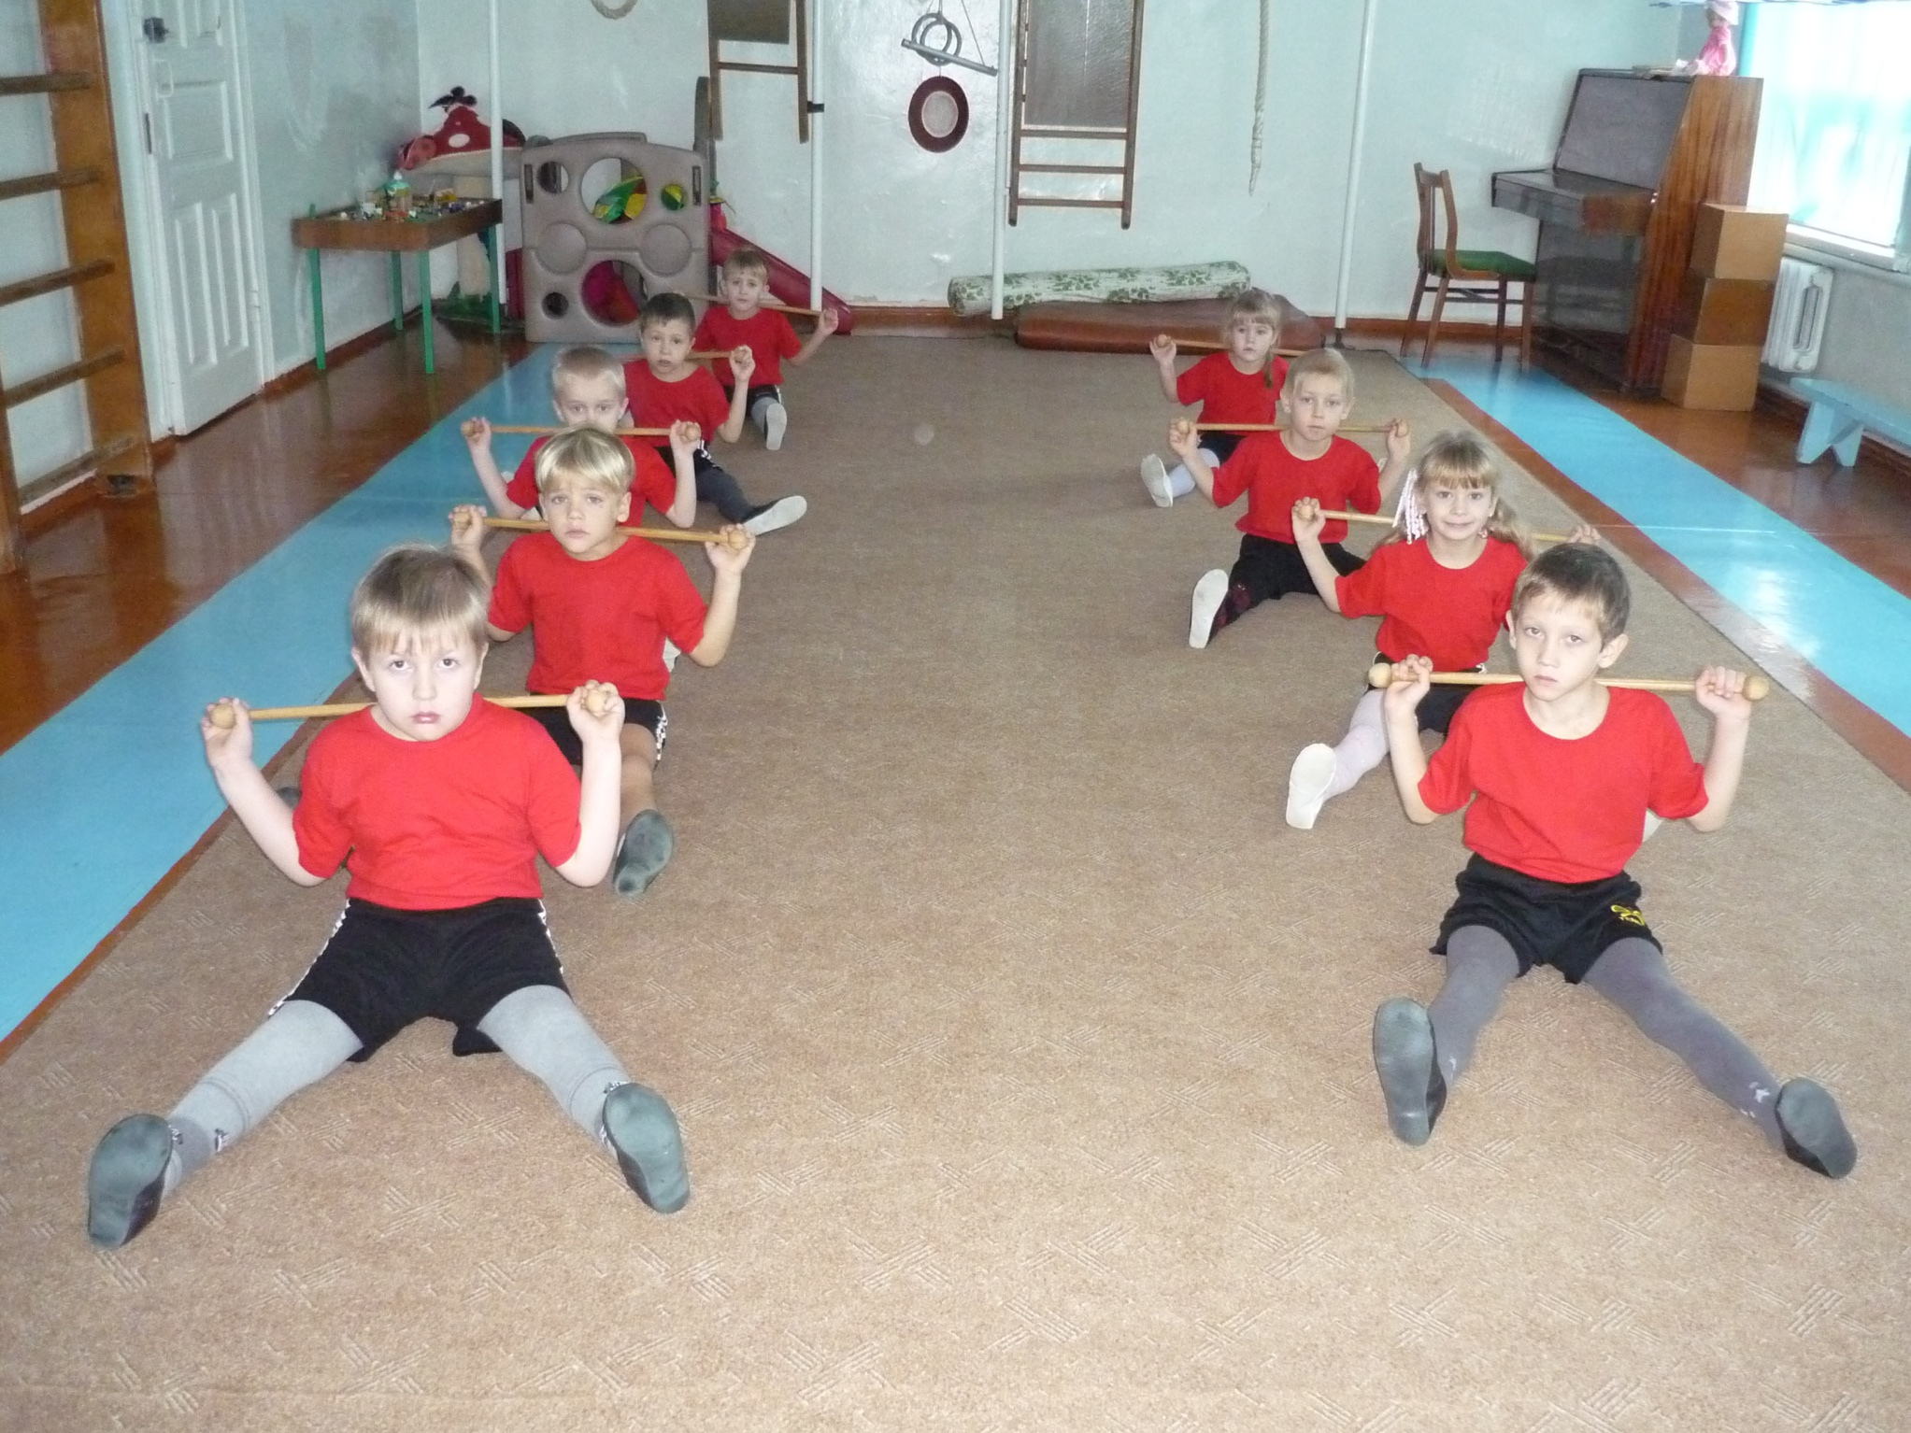

Slide 21
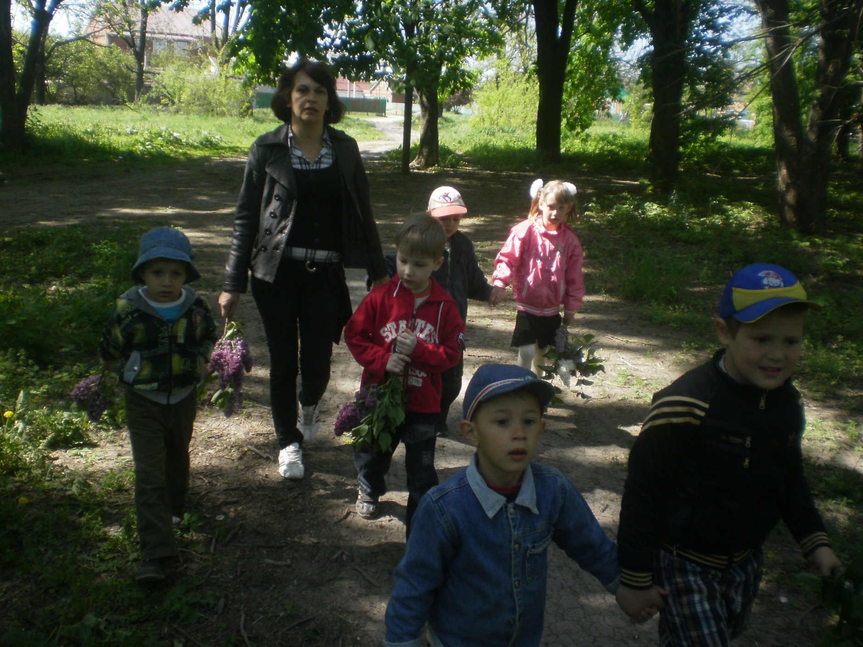
Прогулка

Slide 22
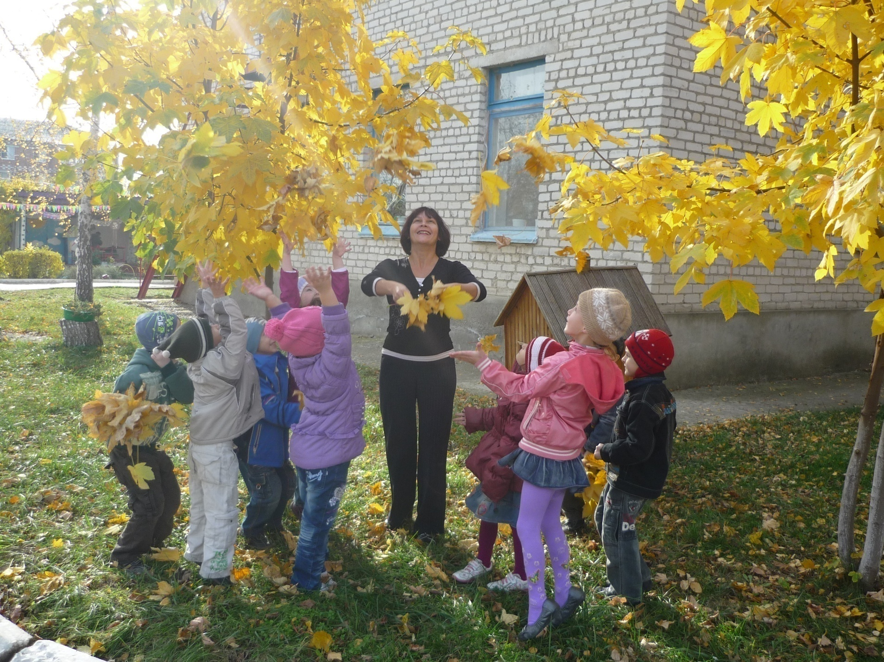

Slide 23
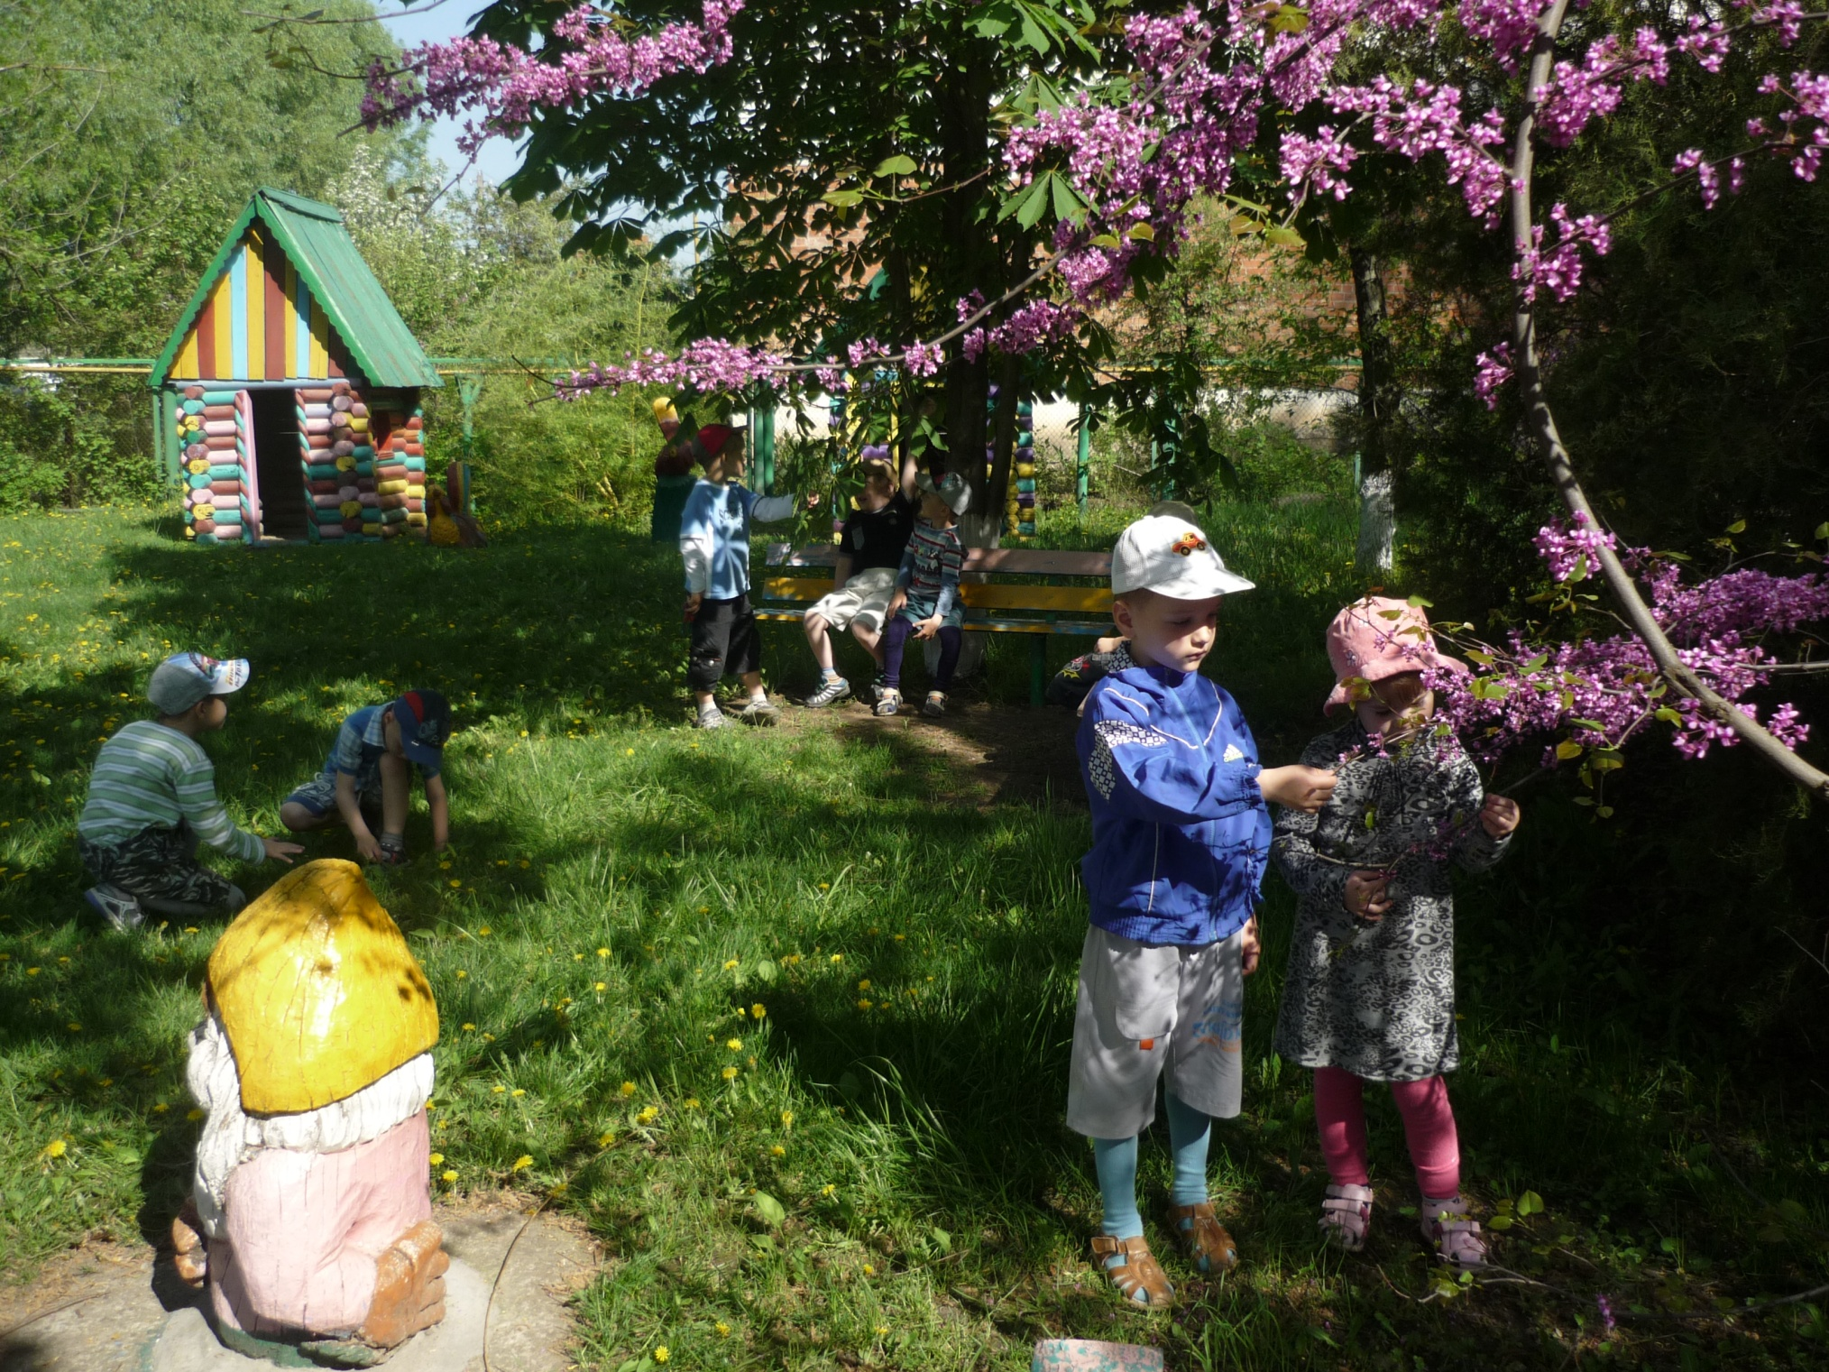

Slide 24
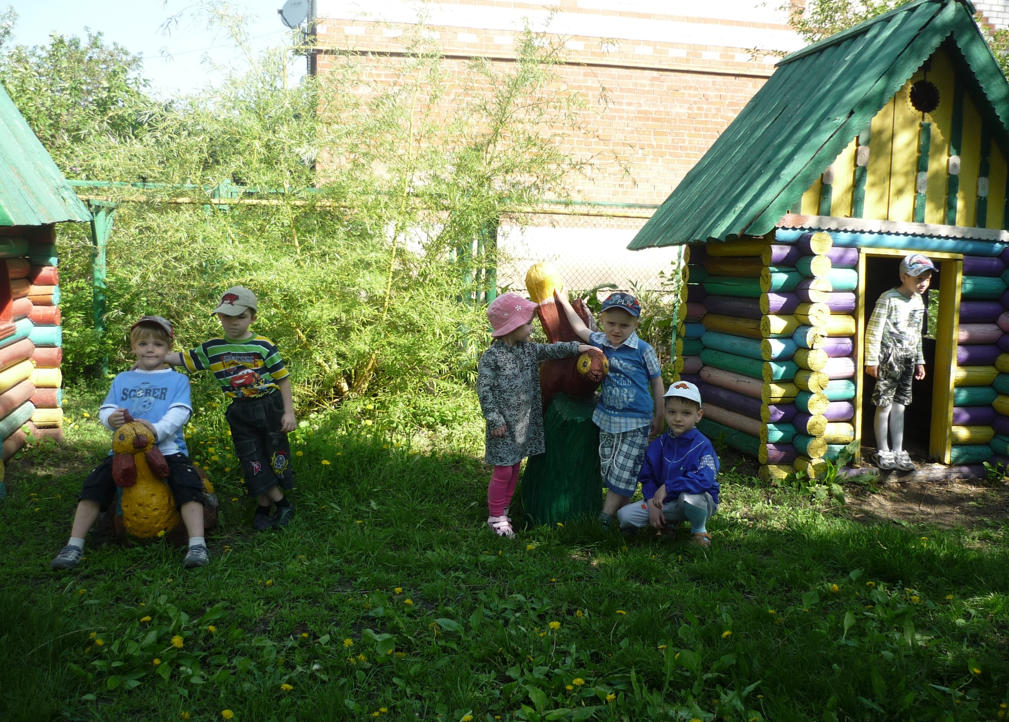

Slide 25
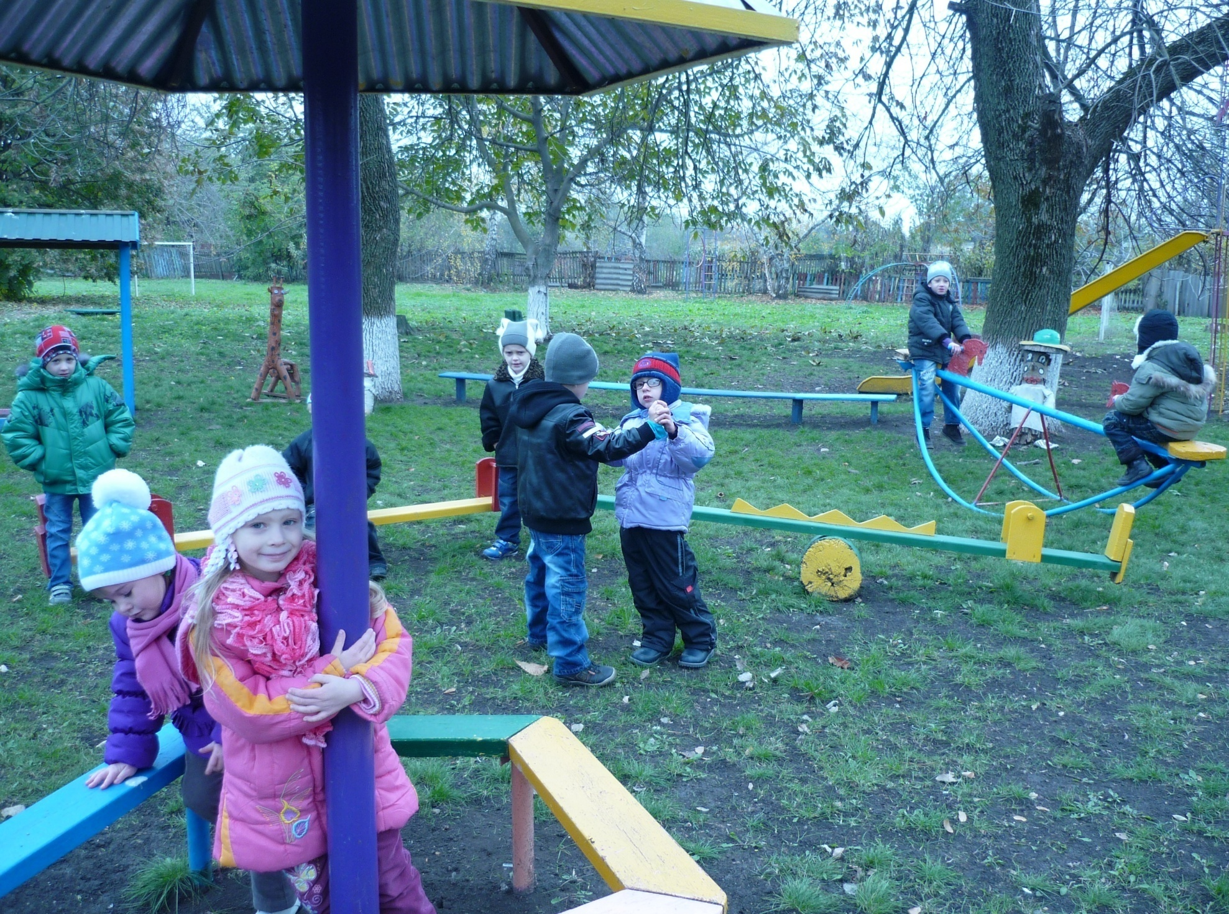

Slide 26
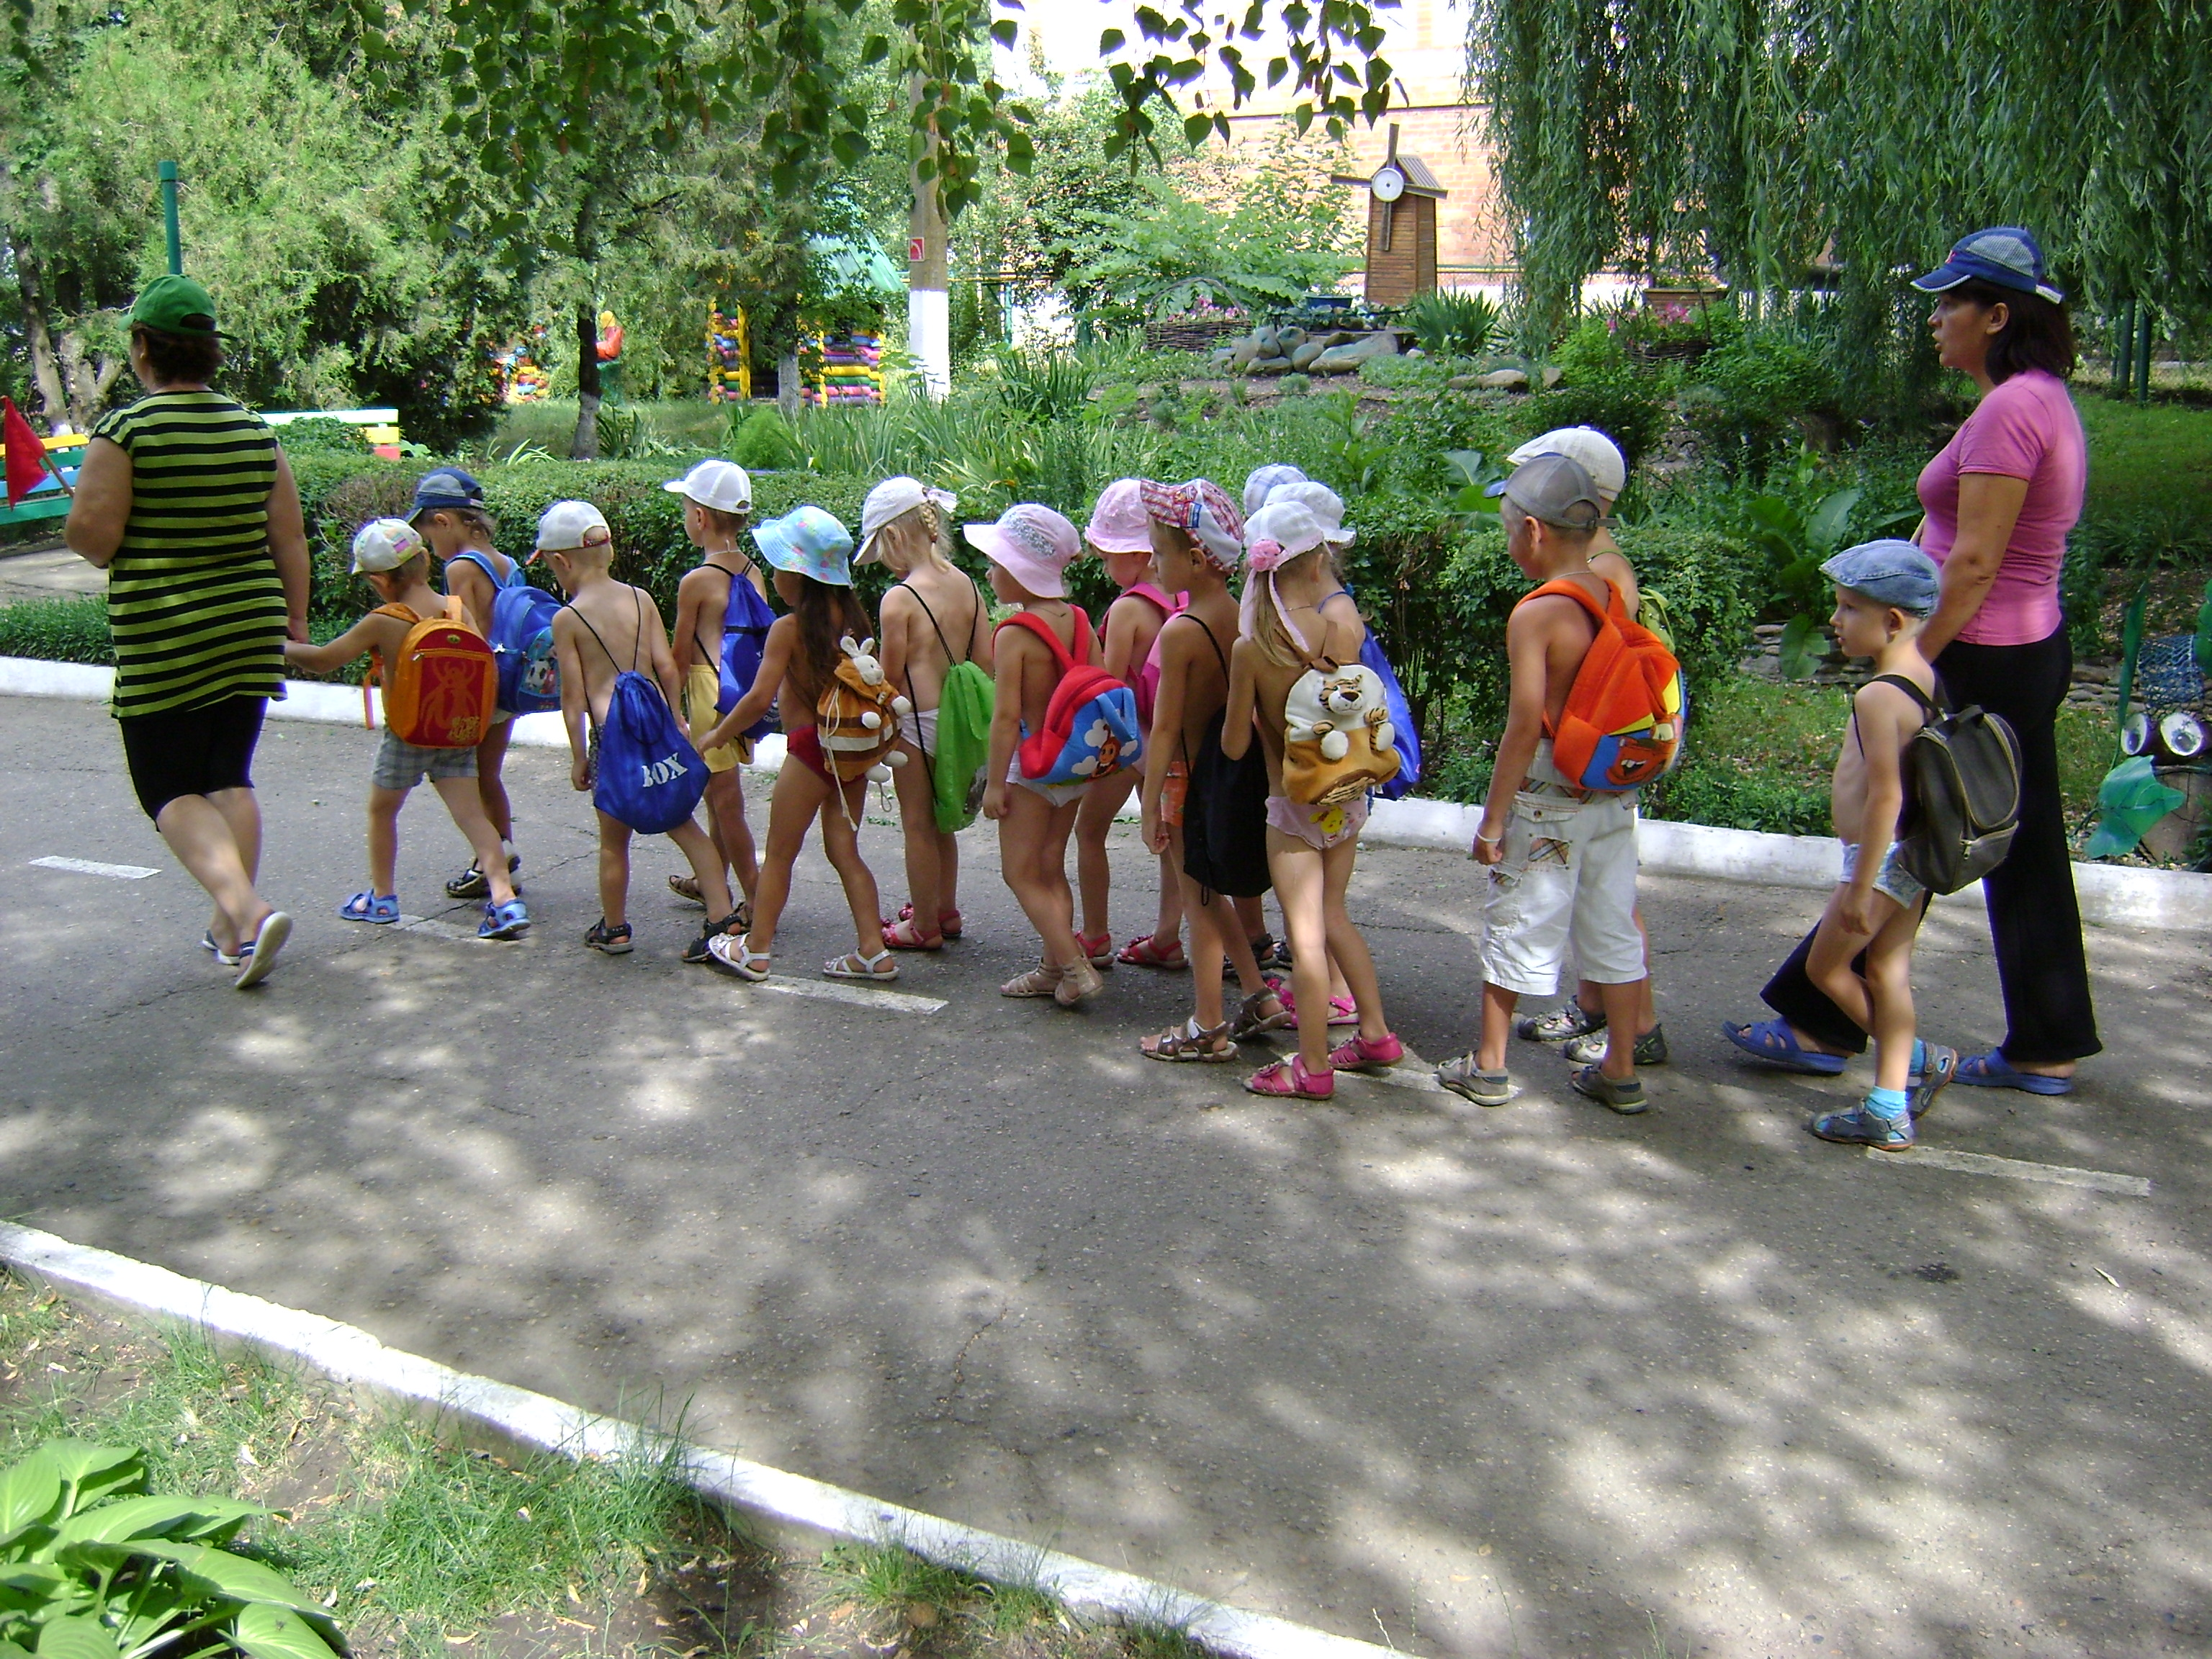

Slide 27
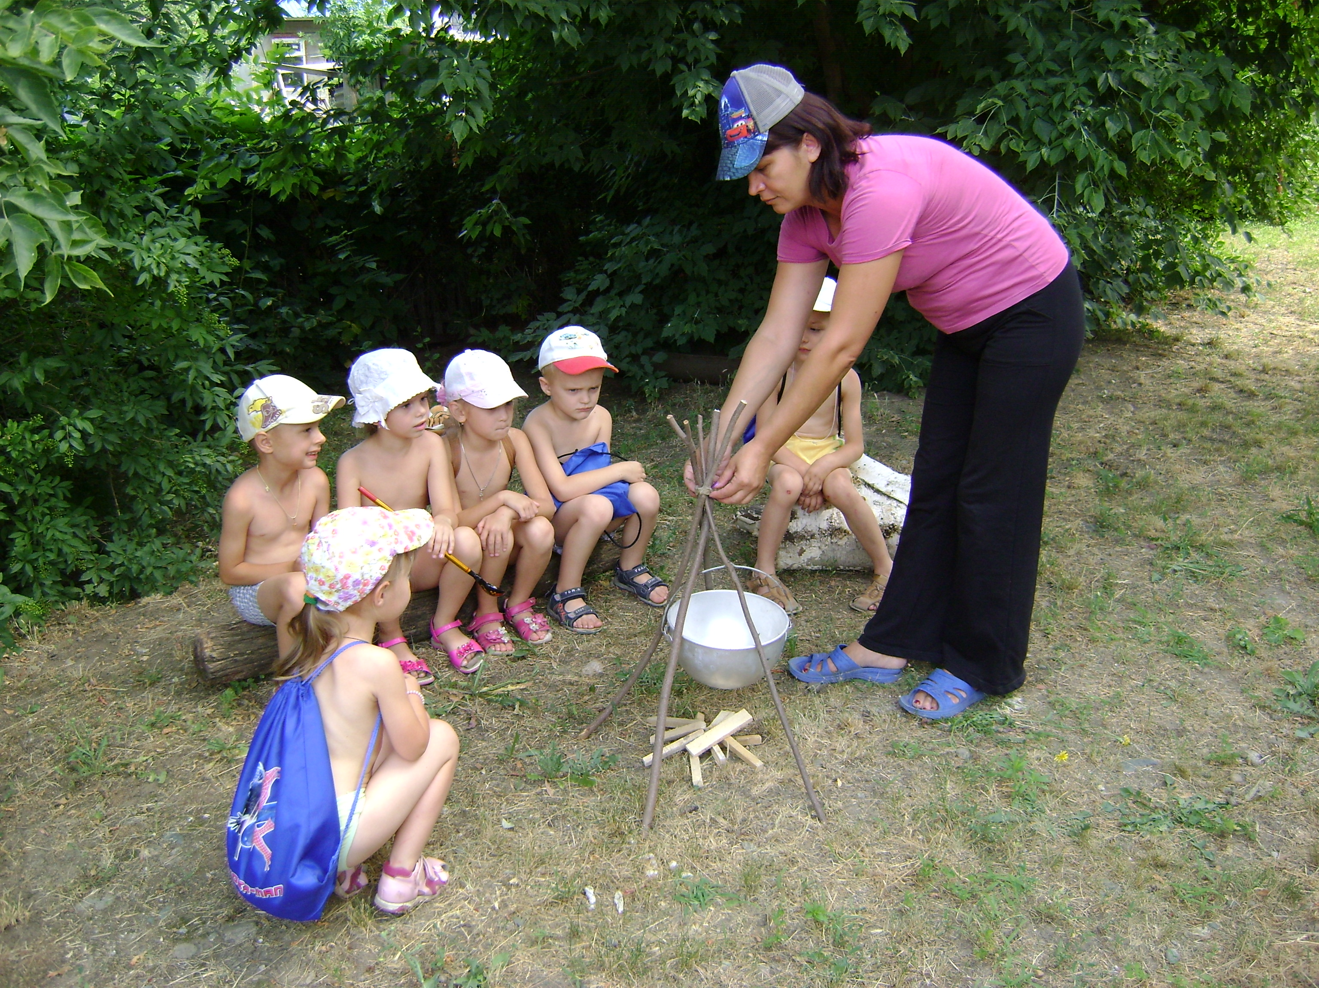

Slide 28
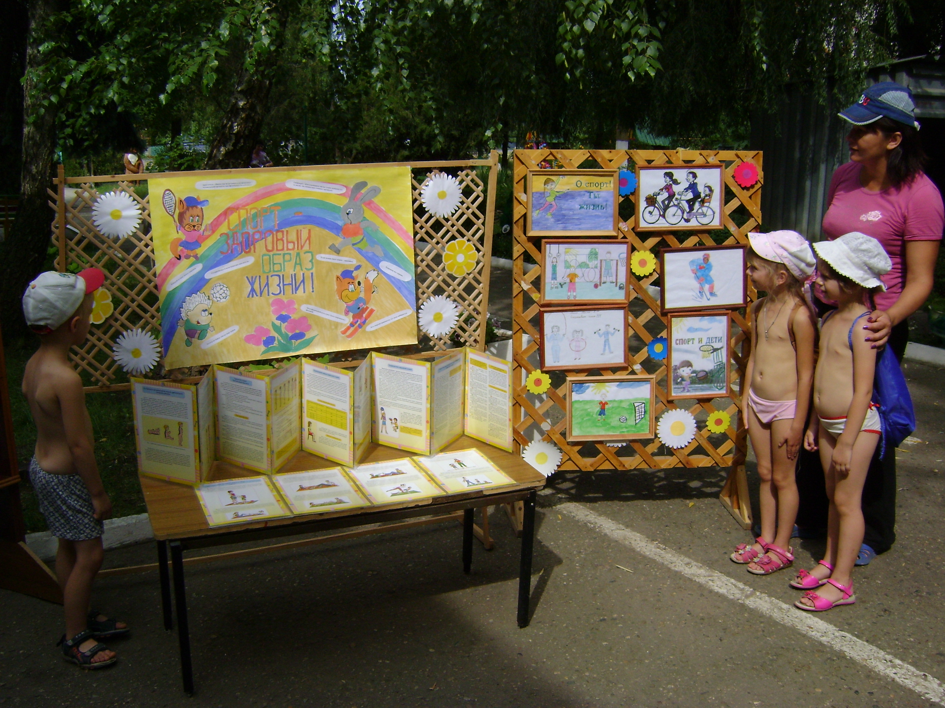

Slide 29
Подвижные игры

Slide 30
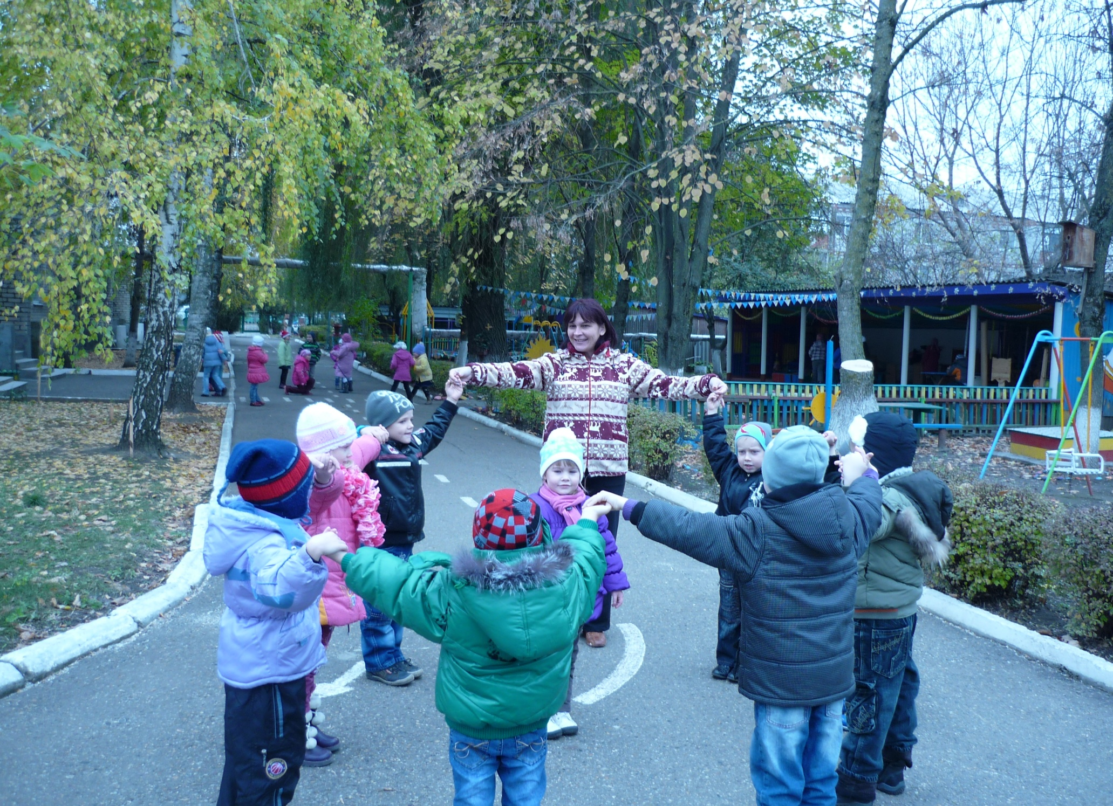

Slide 31
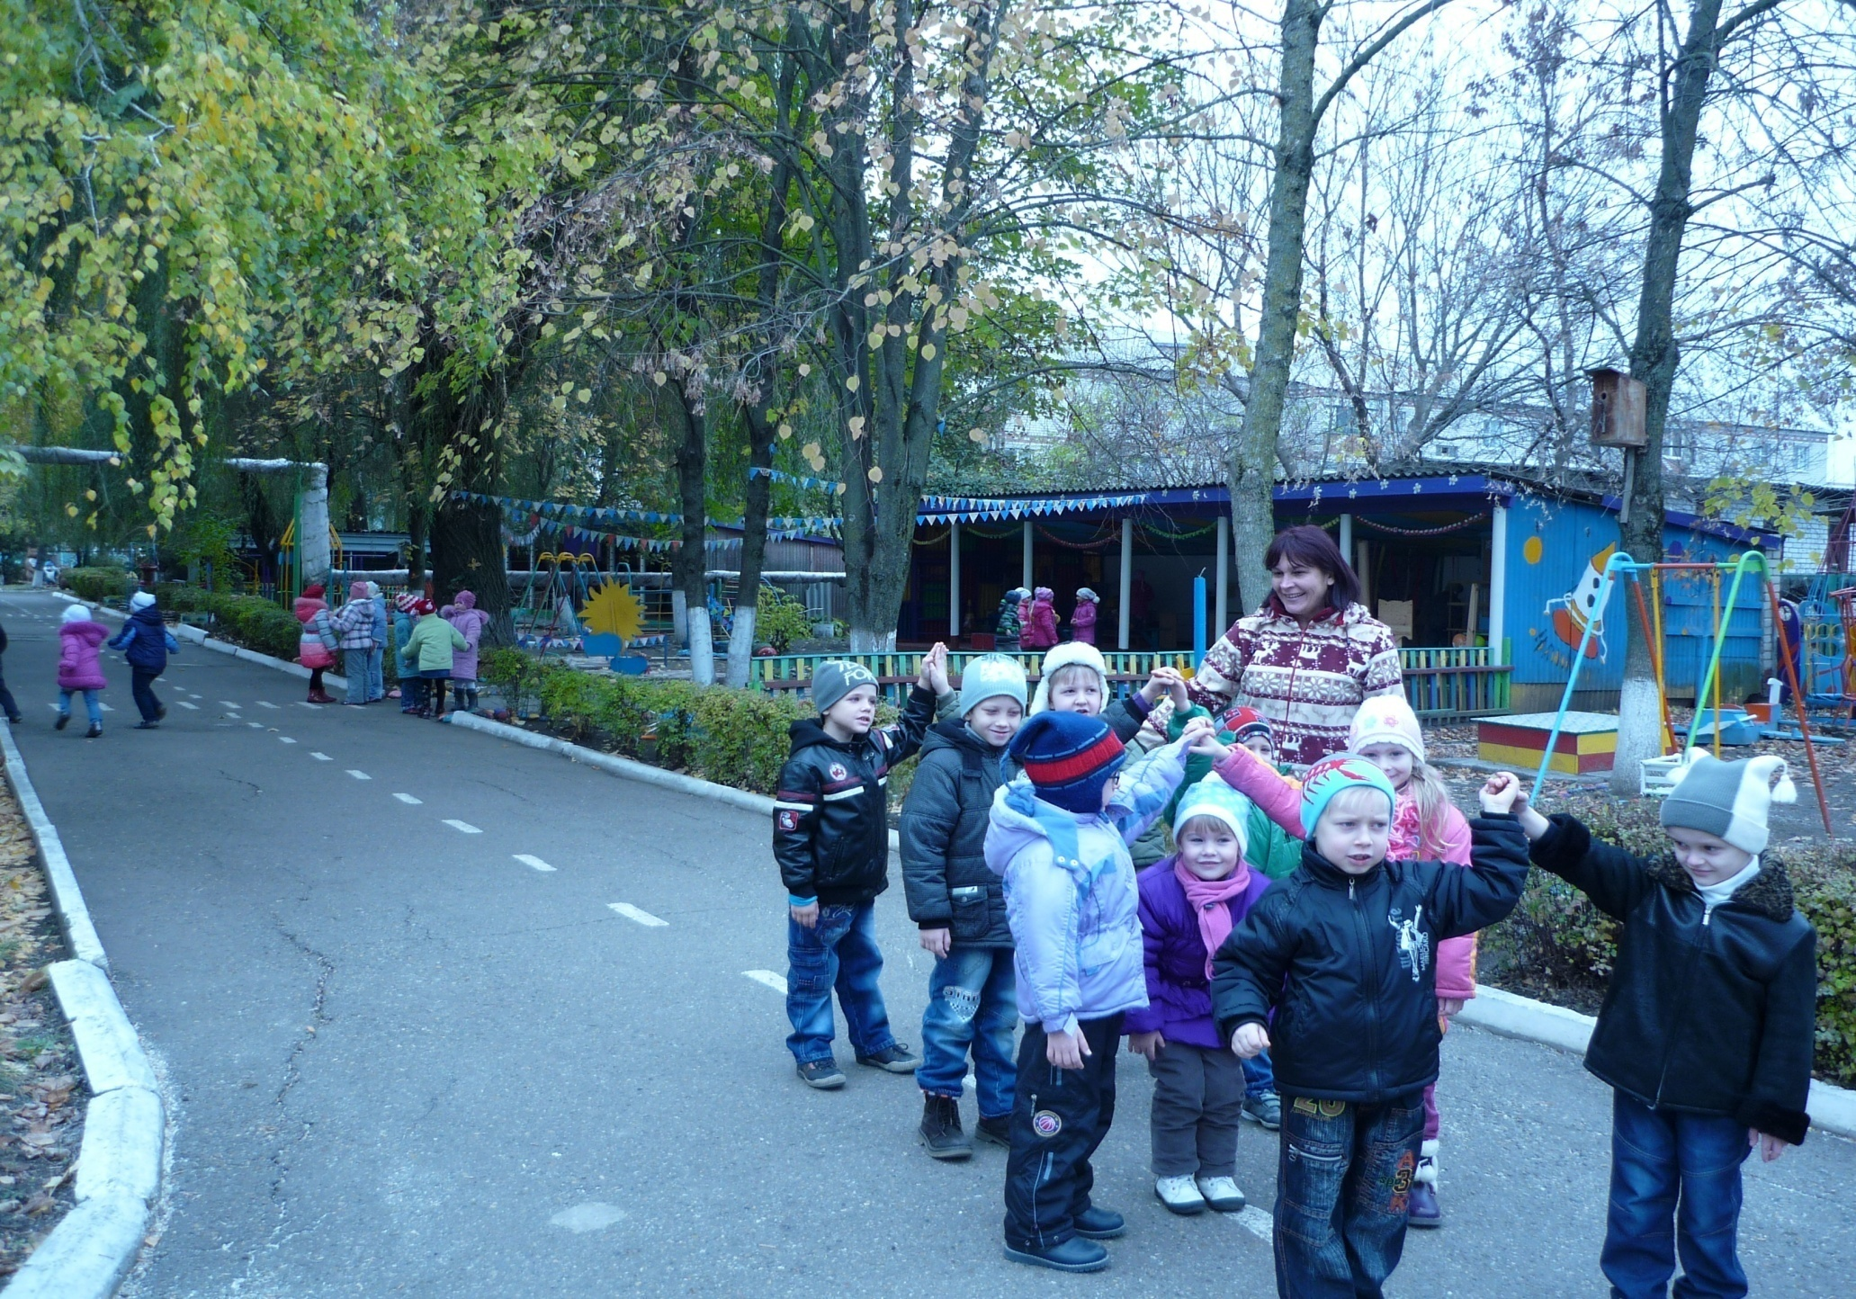

Slide 32
Подвижные игры:
Радуга Чертятся две линии. Выбирается водящий — радуга.
Он становится между этими линиями.
Все остальные — на одной из них.
Радуга отворачивается от детей и называет какой-либо цвет и поворачивается.
Если такой цвет есть в одежде ребенка, то он может спокойно пройти на другую сторону.
Если нет — должен пробежать так, чтобы радуга не осалила его
Не вижу – не слышу
Когда ведущий говорит “не вижу”, дети беззвучно бегают и резвятся.
Как только произносит “не слышу” – кричат и шумят, не сходя со своего места.
Мыши и кот
Дети сидят на своих стульчиках – они ”мыши в норках”.
Взрослый “кот” сидит в другом конце комнаты. Когда “кот” “спит”,
”мыши” резвятся по всей комнате.
Как только “просыпается”, начинает ловить ”мышей”.
“Мыши” должны “спрятаться в норках” – занять свои места на стульчиках.
Передай-ка
Ребятишки усаживаются в ряд. У крайнего игрока в руках игрушка,
которую он должен как можно скорее передать соседу.
Последний игрок перебегает на место первого
(в это время дети быстро сдвигаются к краю) и передает ему игрушку.

Slide 33
Оздоровительно-профилактические мероприятия
Ежедневное полоскание зева прохладной водой
Ежедневный самомассаж после сна
Ароматиропия
Хатха-йога
Ежедневно профилактика плоскостопия
Ежедневно дыхательная гимнастика

Slide 34
Самомассаж после сна

Slide 35
Дыхательная гимнастика

Slide 36
Упражнение для осанки

Slide 37
Профилактика плоскостопия

Slide 38
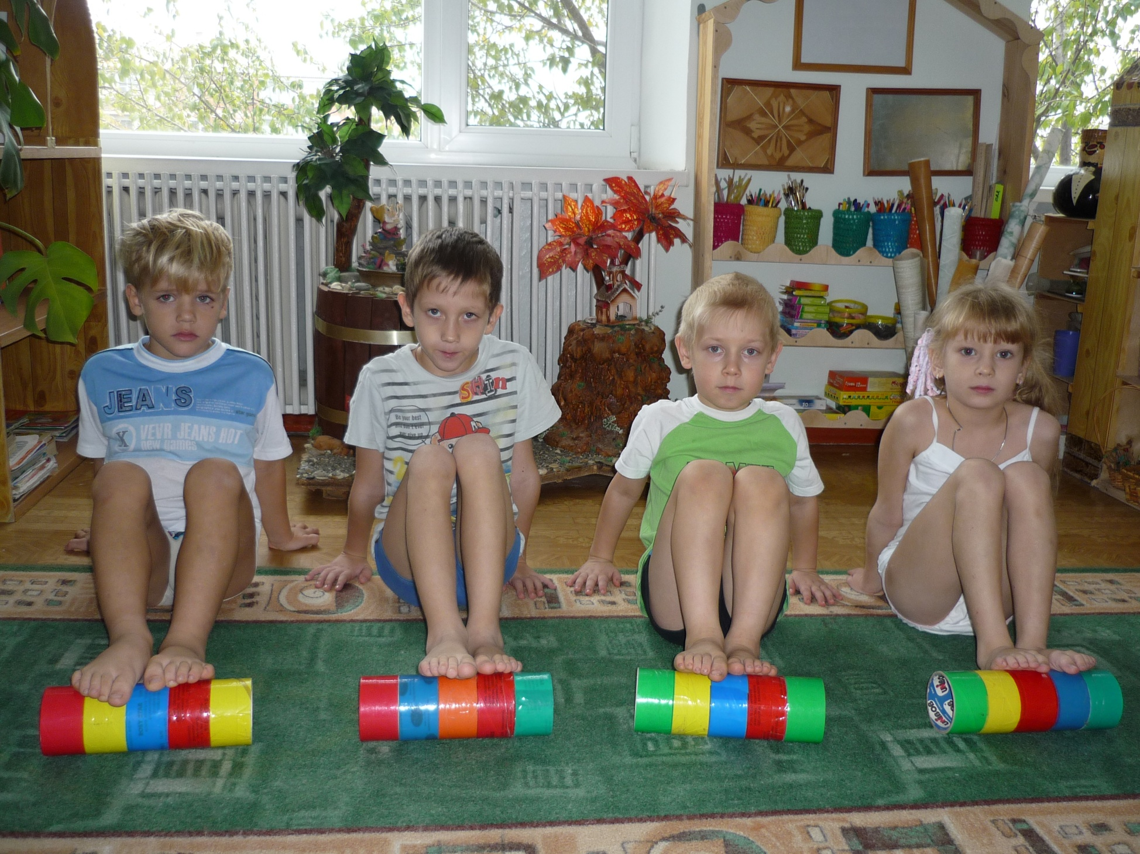

Slide 39
Полоскание зева прохладной водой

Slide 40
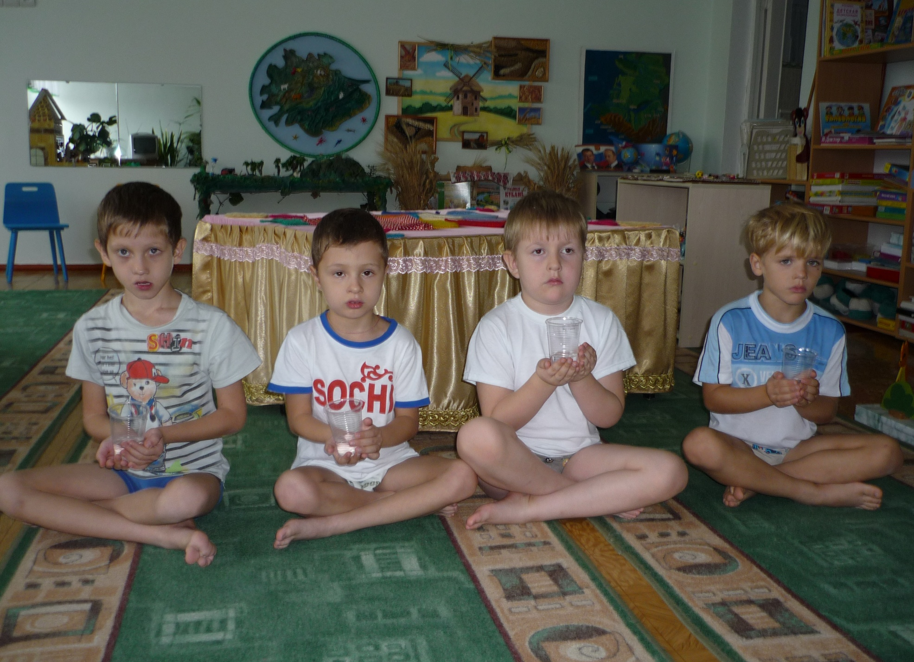

Slide 41
Хатха-йога

Slide 42
Ароматерапия

Slide 43
Пальчиковые игры

Slide 44
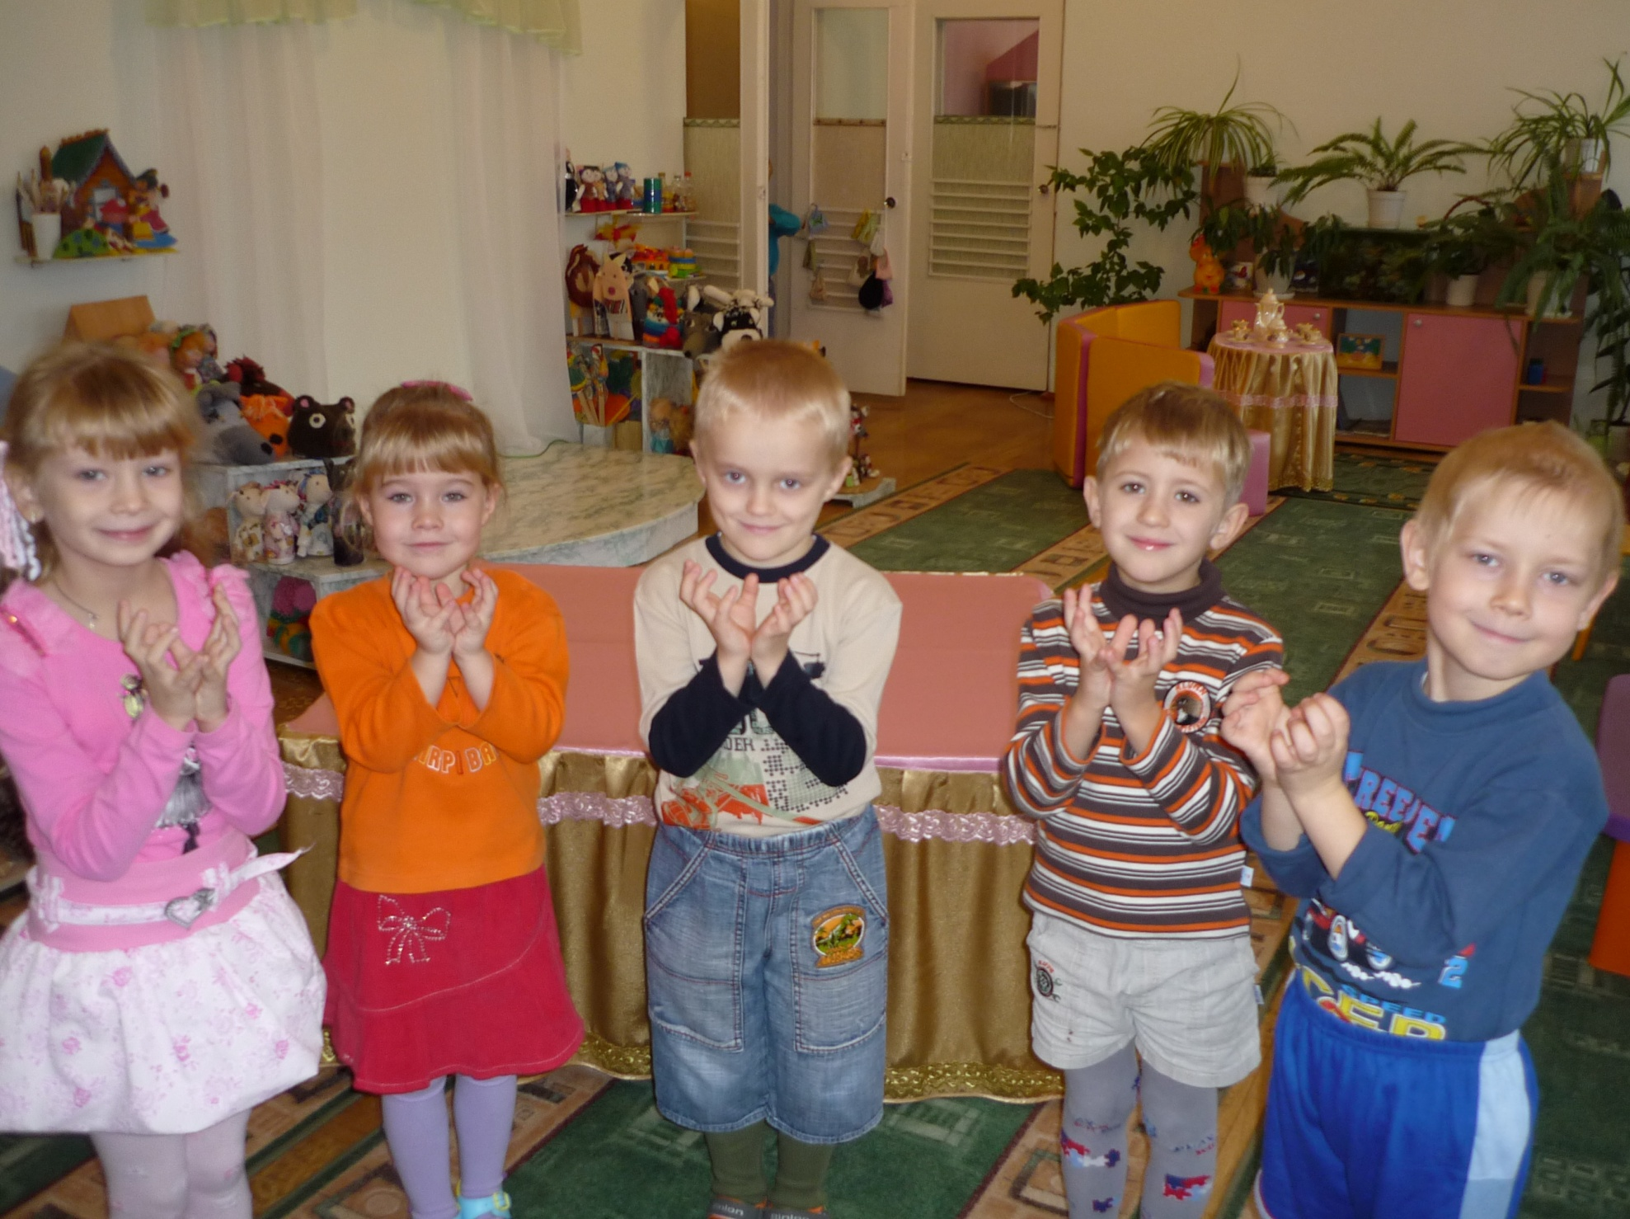

Slide 45
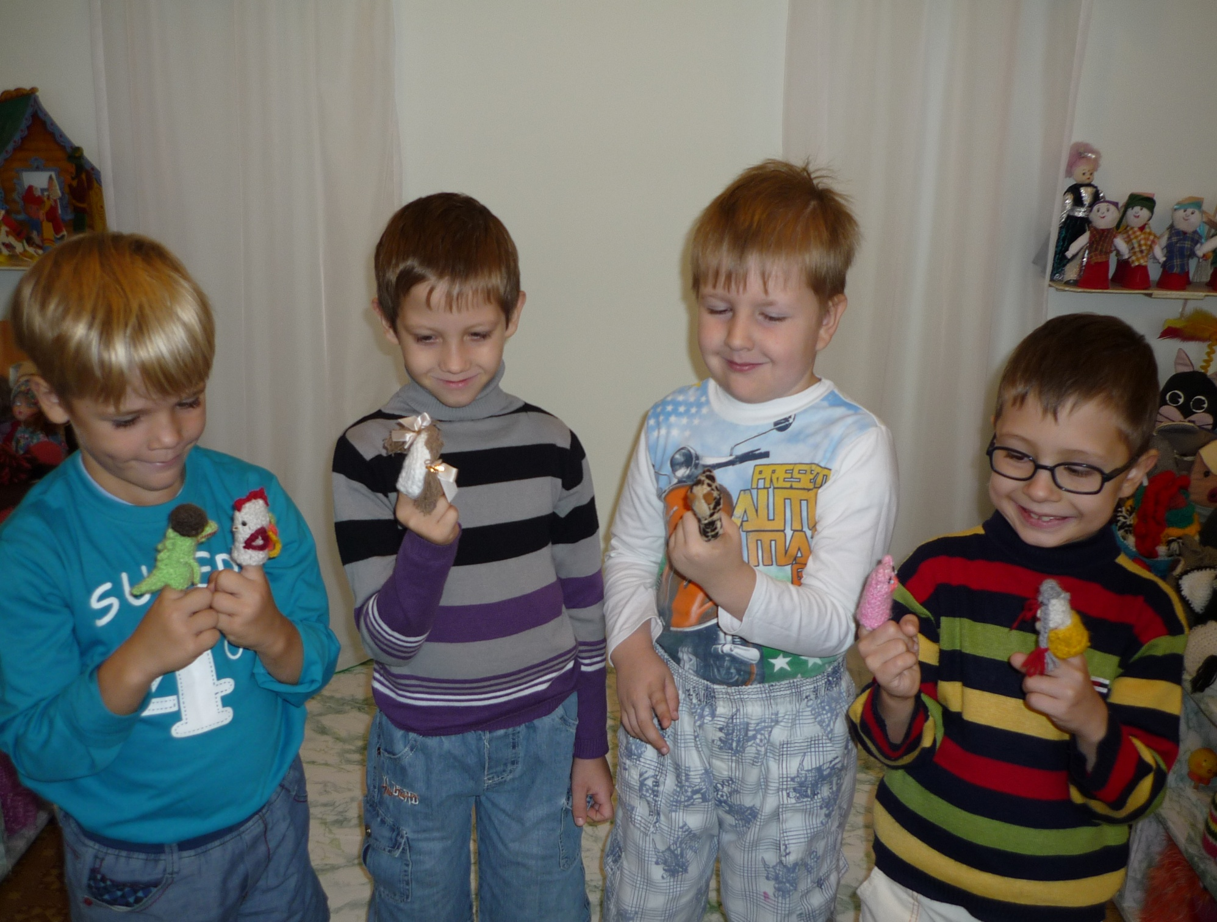

Slide 46
Молоток - рубанок - пила
Замените команды «Кулак—ладонь—ребро»
на «Молоток—рубанок—пила», движения рук такие же.
Стул
Левую ладонь поставьте вертикально вверх. Снизу приставьте кулак правой руки большим пальцем к себе.
Спинка, сиденье, четыре ноги,
Что ты увидел? Скорей назови. (Стул)
Пальчиковые игры
Чашка
Скажите ребенку; «Надо стол накрыть, гостей чаем поить». Сложите округленные ладони, чтобы получился ковшик.
На столе она стоит.
Чай горячий в ней налит.
(Чашка)

Slide 47
Цикл занятий по ЗОЖ:
Я расту здоровым.
Береги своё здоровье.

Slide 48
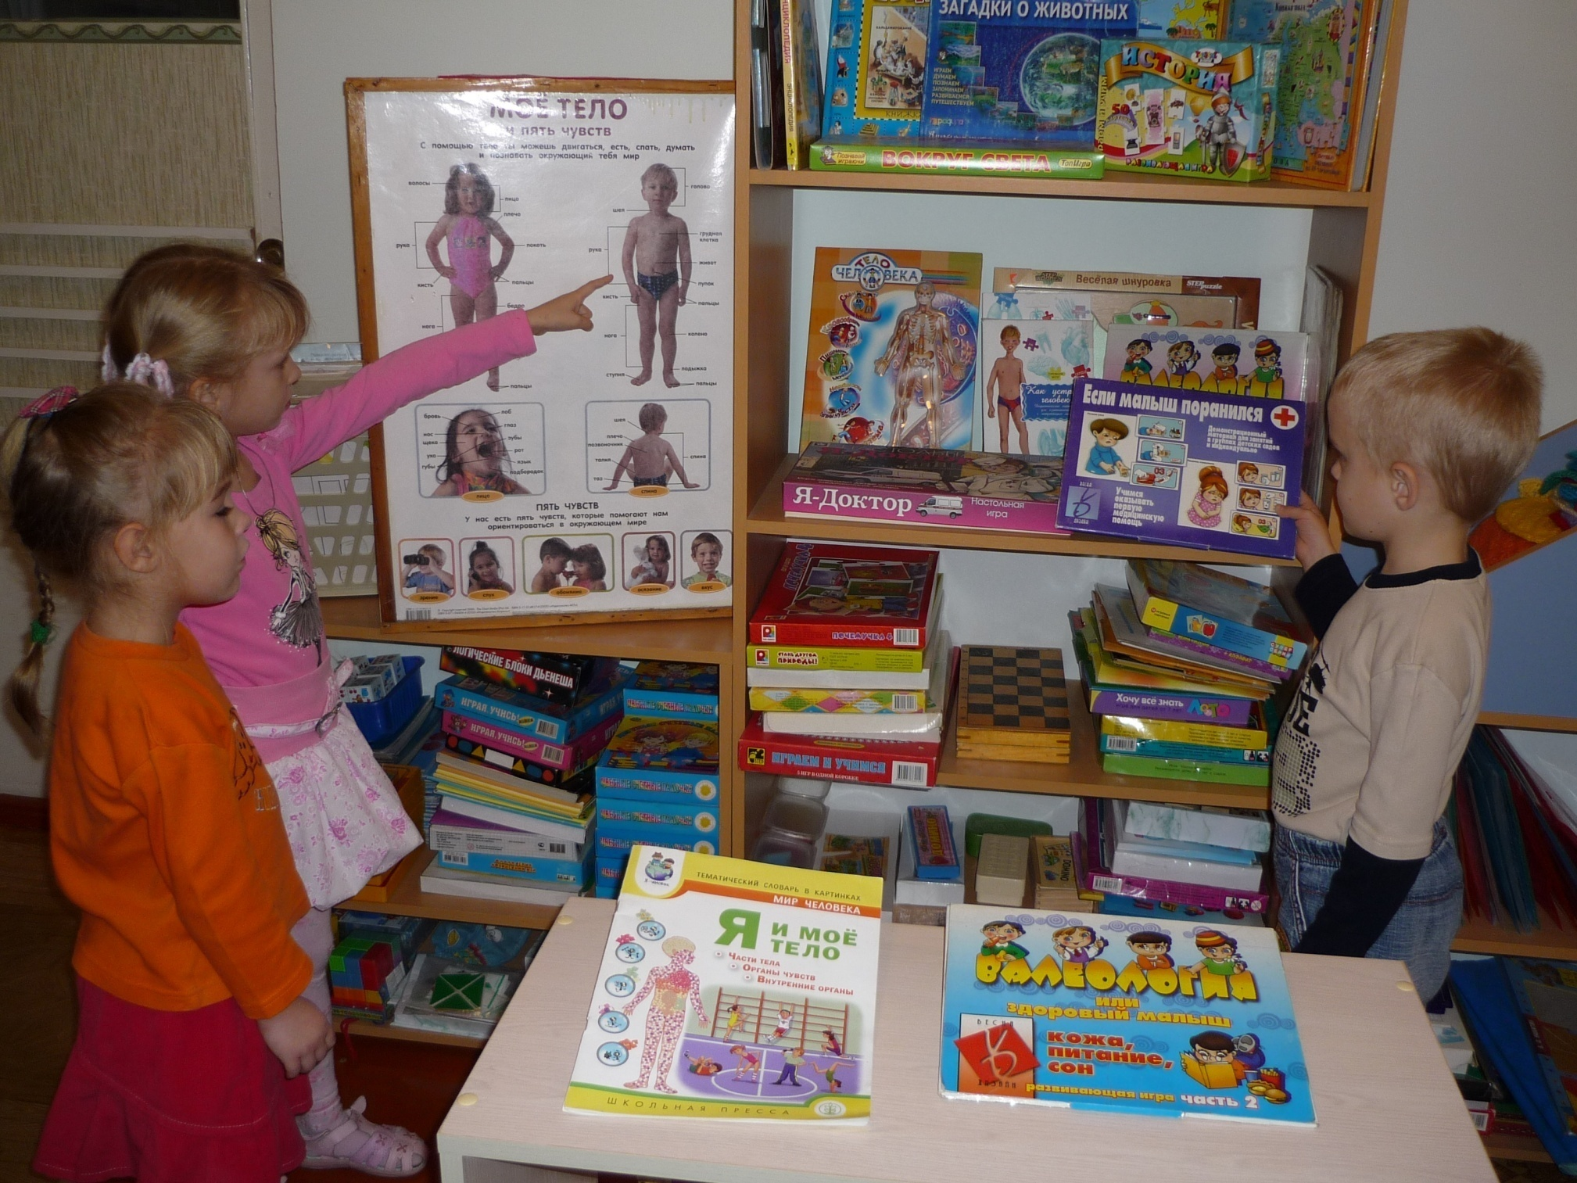

Slide 49
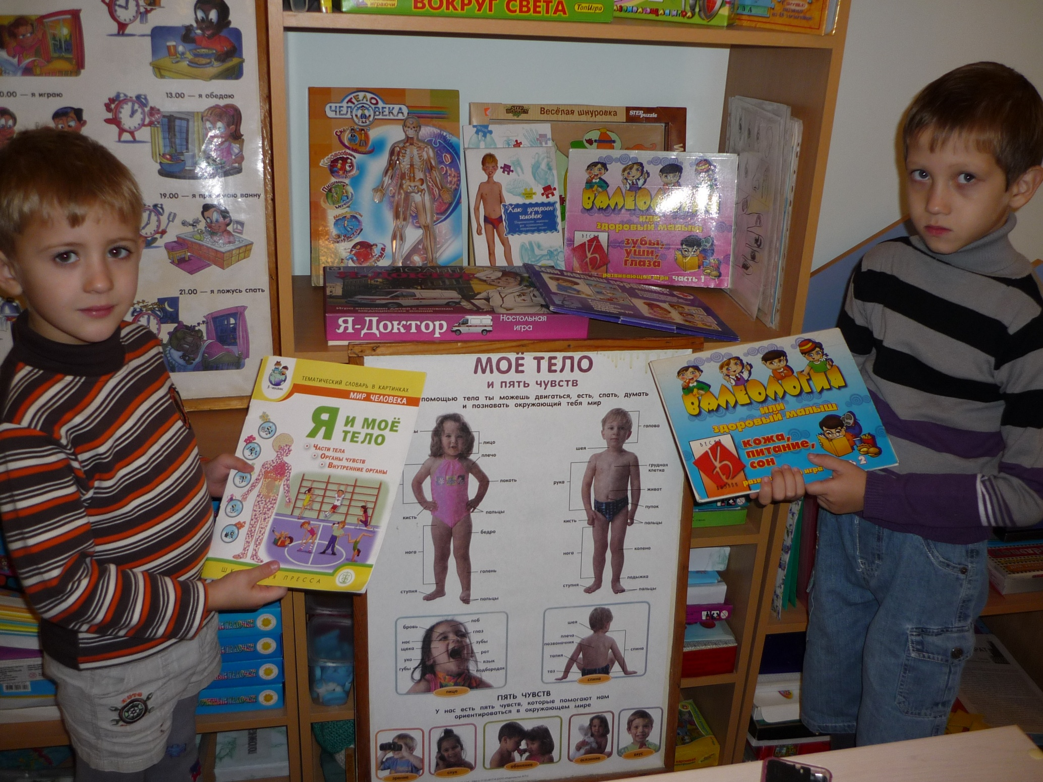

Slide 51
Чтение художественной литературы:
1. Т.А. Шорыгина «Осторожные сказки».
2. Г.К.Зайцев «Уроки Мойдодыра».
3. Н.С.Орлова «Ребятишкам про глаза».
4. К.Чуковский «Мойдодыр».
5. Е.А.Алябьева «Поучительные сказки».
6. А.Барто «Девочка чумазая».

Slide 52
Дидактические игры:
1. «Что такое хорошо, что такое плохо».
2. «Если малыш поранился».
3. «Малыши – крепыши».
4. «Валеология или здоровый малыш».
5. «Как избежать неприятностей».
6. «Я - Доктор».
7. «Полезно – вредно».
8. «Отгадай, что здесь лишнее и почему».

Slide 54
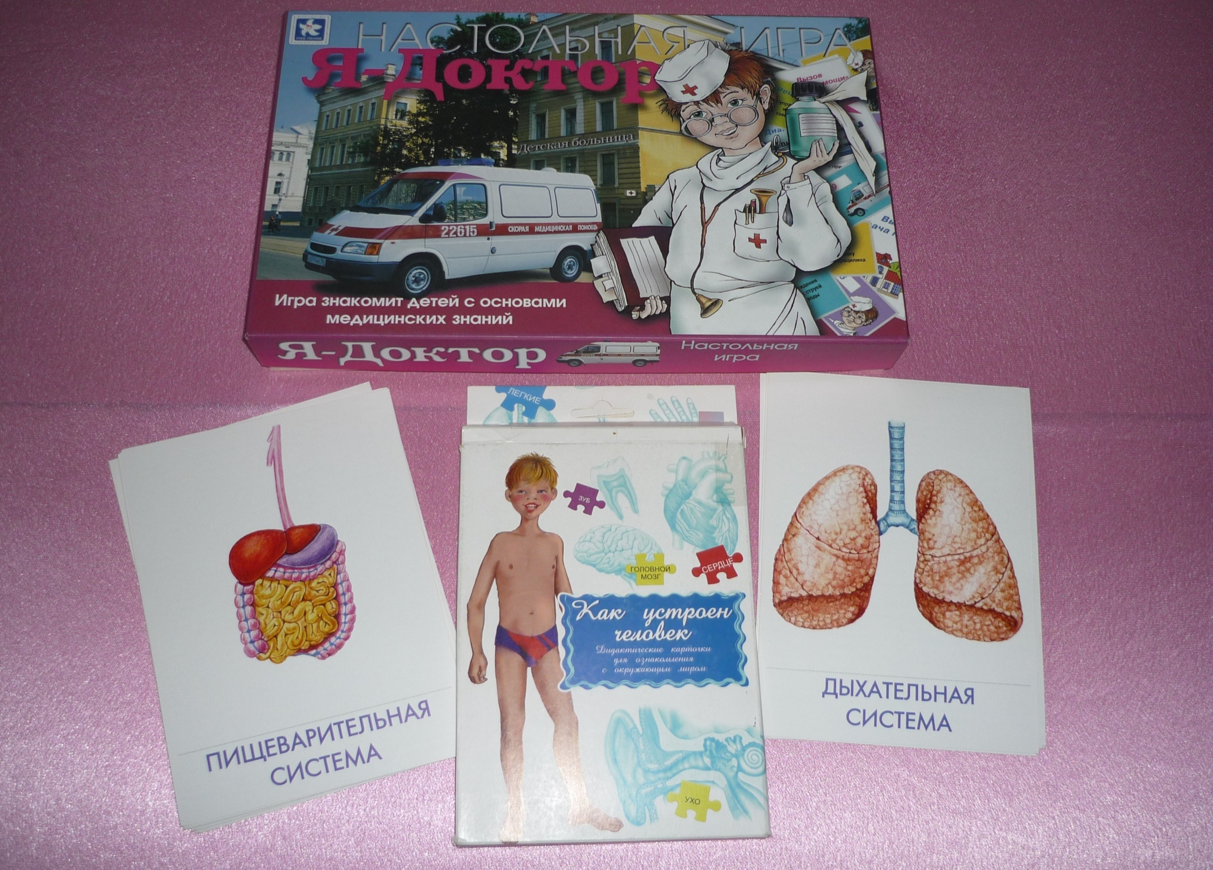

Slide 55
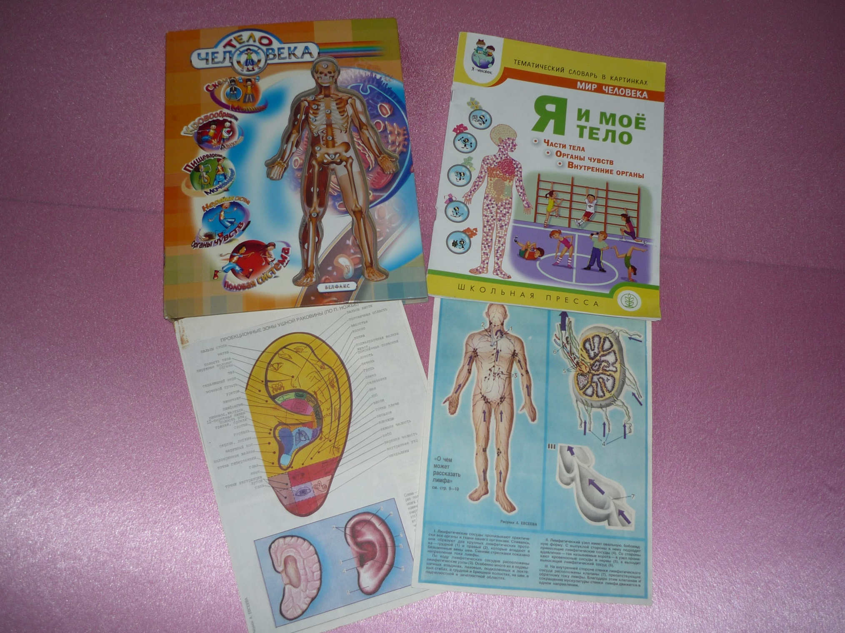

Slide 56
«Валеология или здоровый малыш».

Slide 57
«Отгадай, что здесь лишнее и почему».

Slide 58
«Полезно – вредно».

Slide 59
«Если малыш поранился»

Slide 60
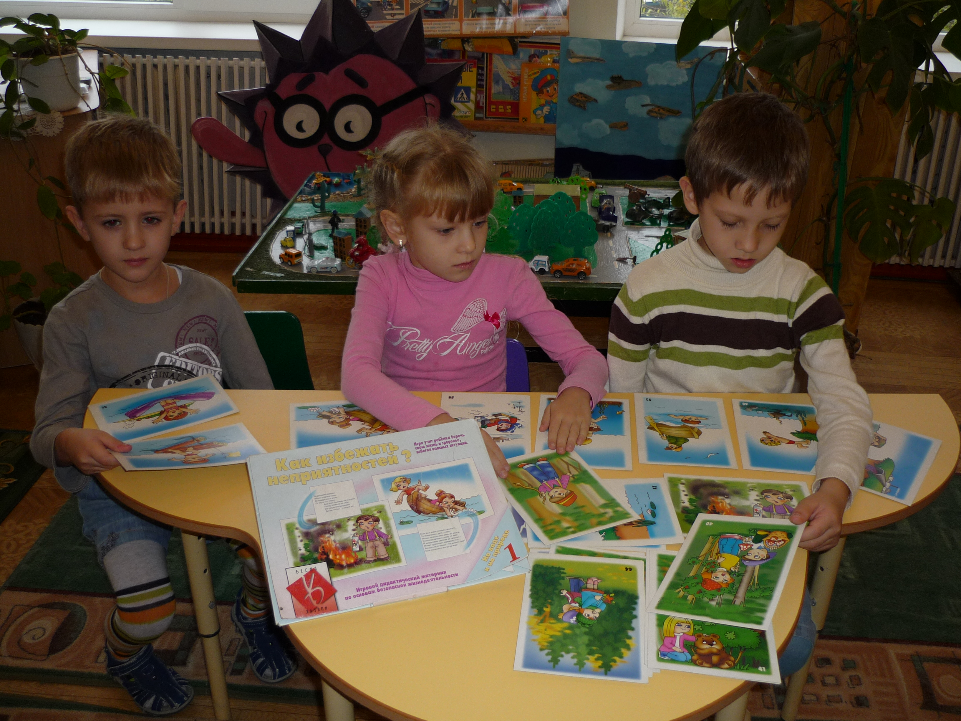

Slide 61
Сюжетно – ролевые игры:
1. «Поликлиника».
2. «Медицинский центр».
3. «Лечение в детском саду».
4. «Скорая помощь».

Slide 62
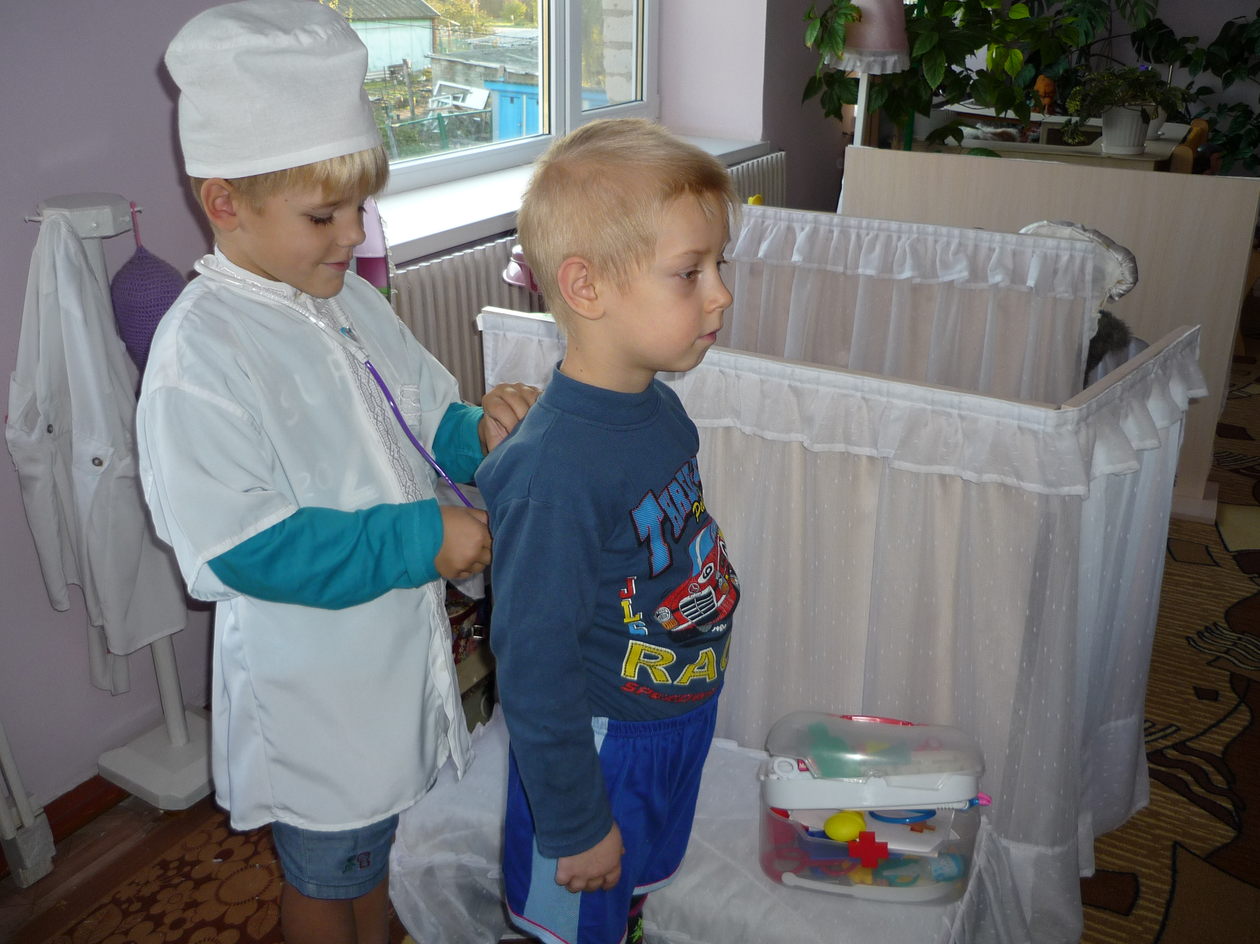

Slide 63
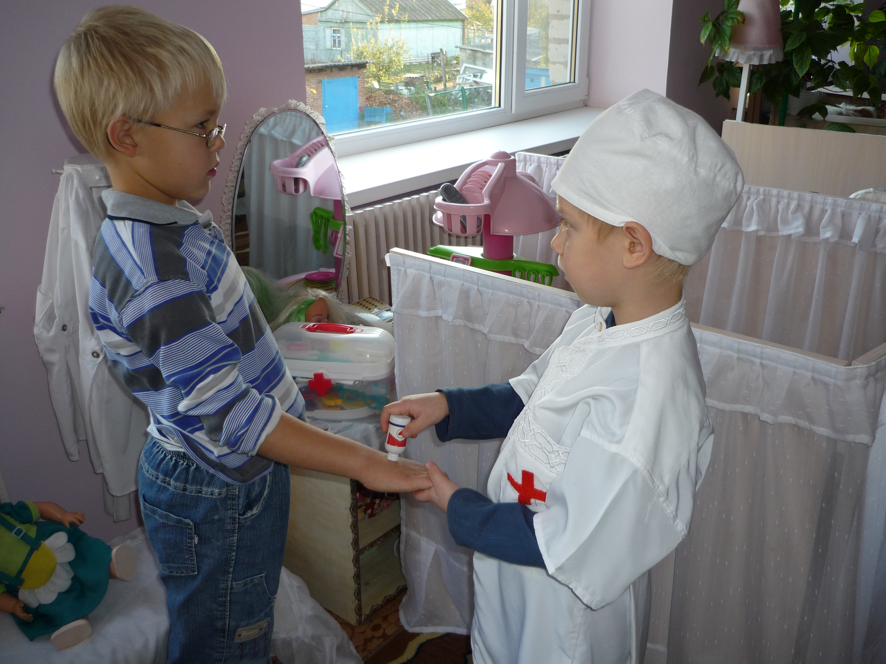

Slide 64
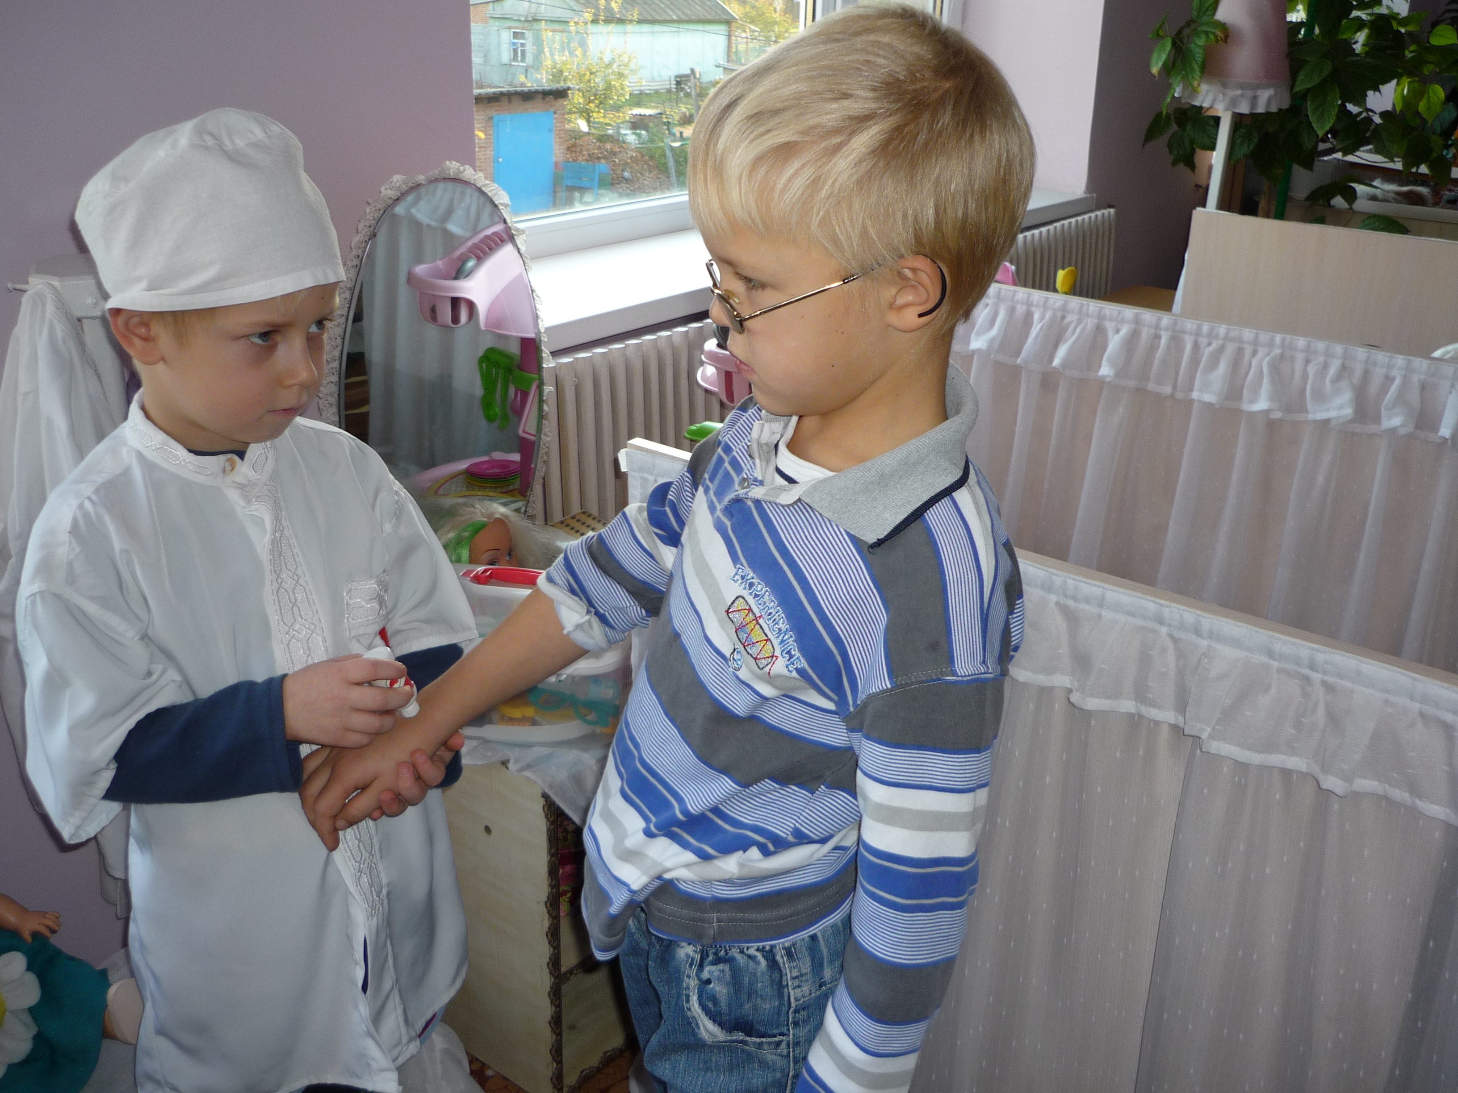

Slide 65
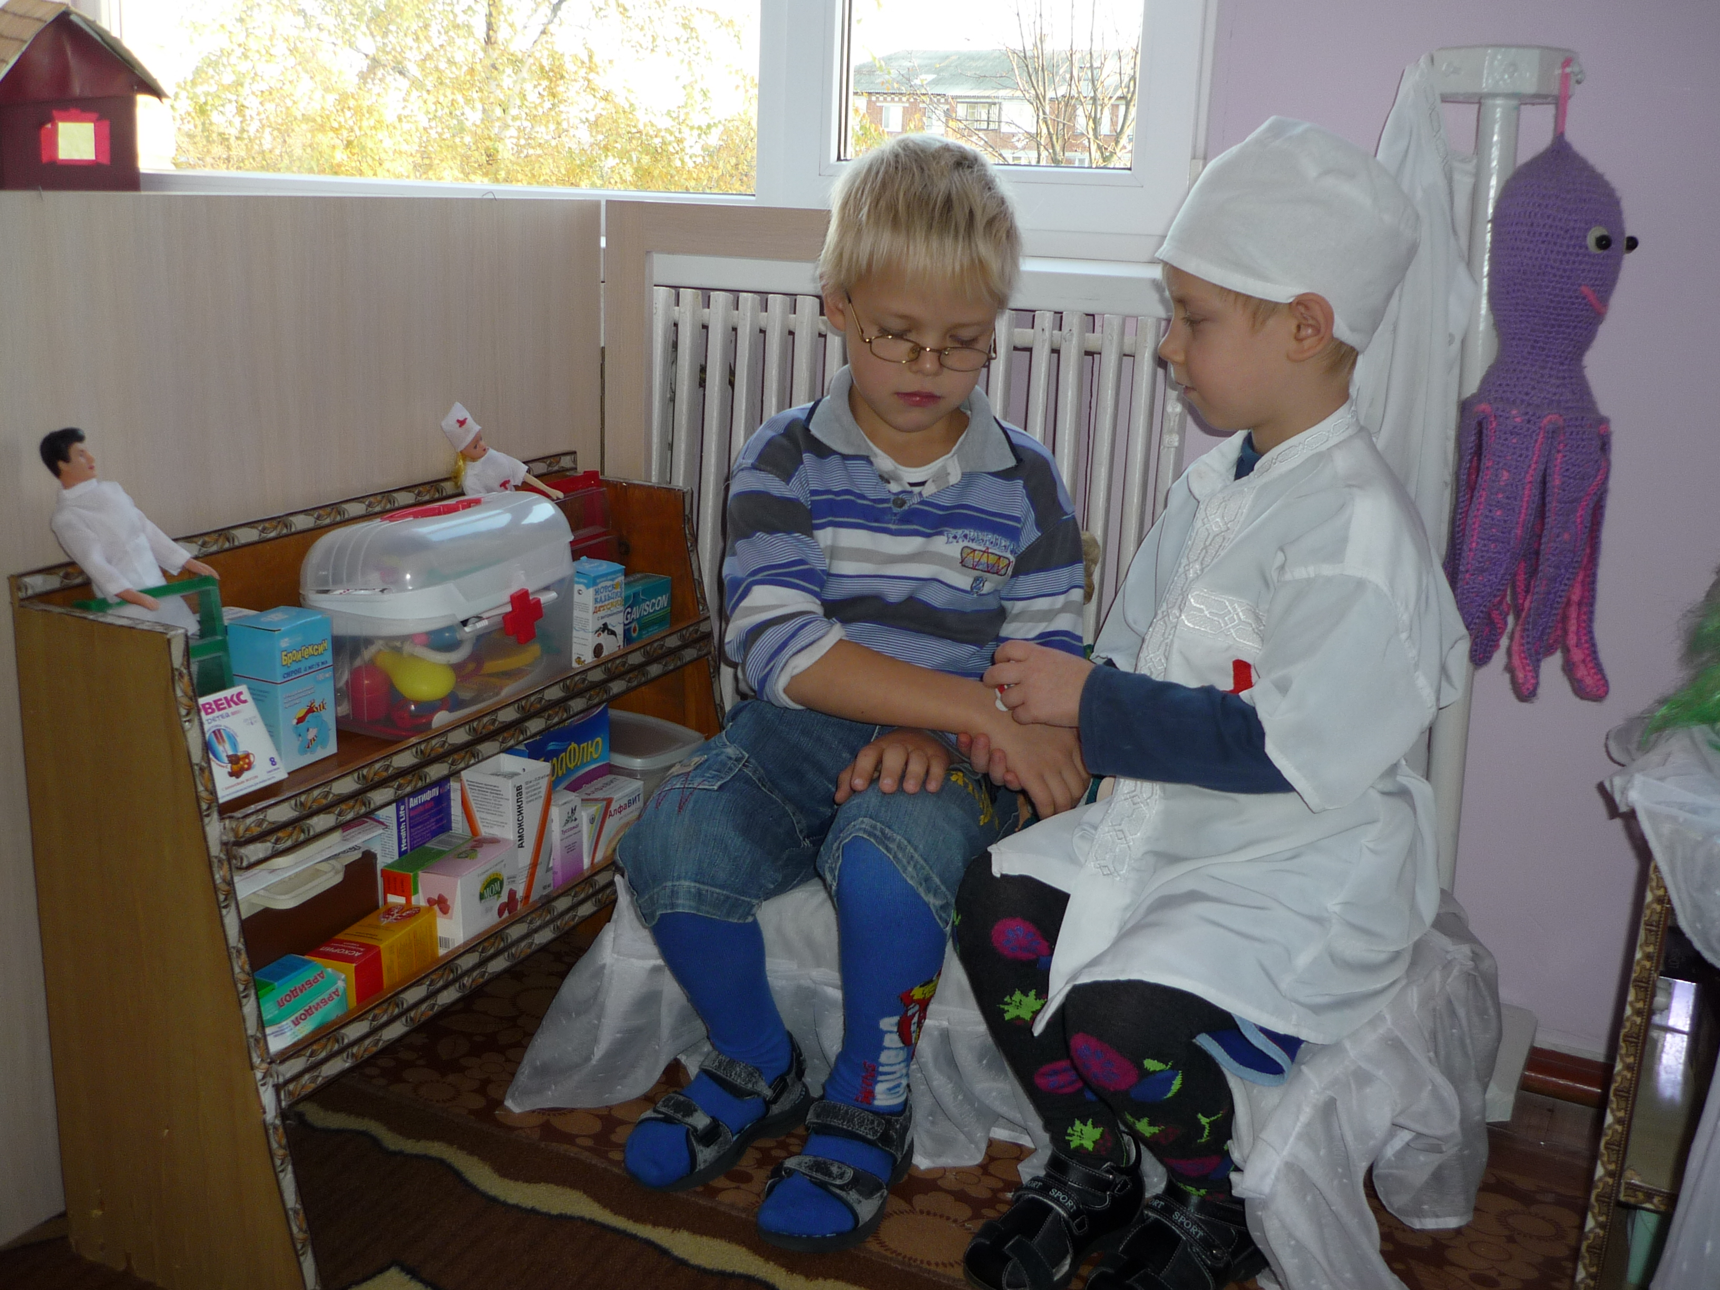

Slide 66
Работа с родителями:
Консультации.
2. Наглядная информация:
Стенды
папки-передвижки.
3. Совместные мероприятия
с родителями.

Slide 67
Наглядная информация

Slide 68
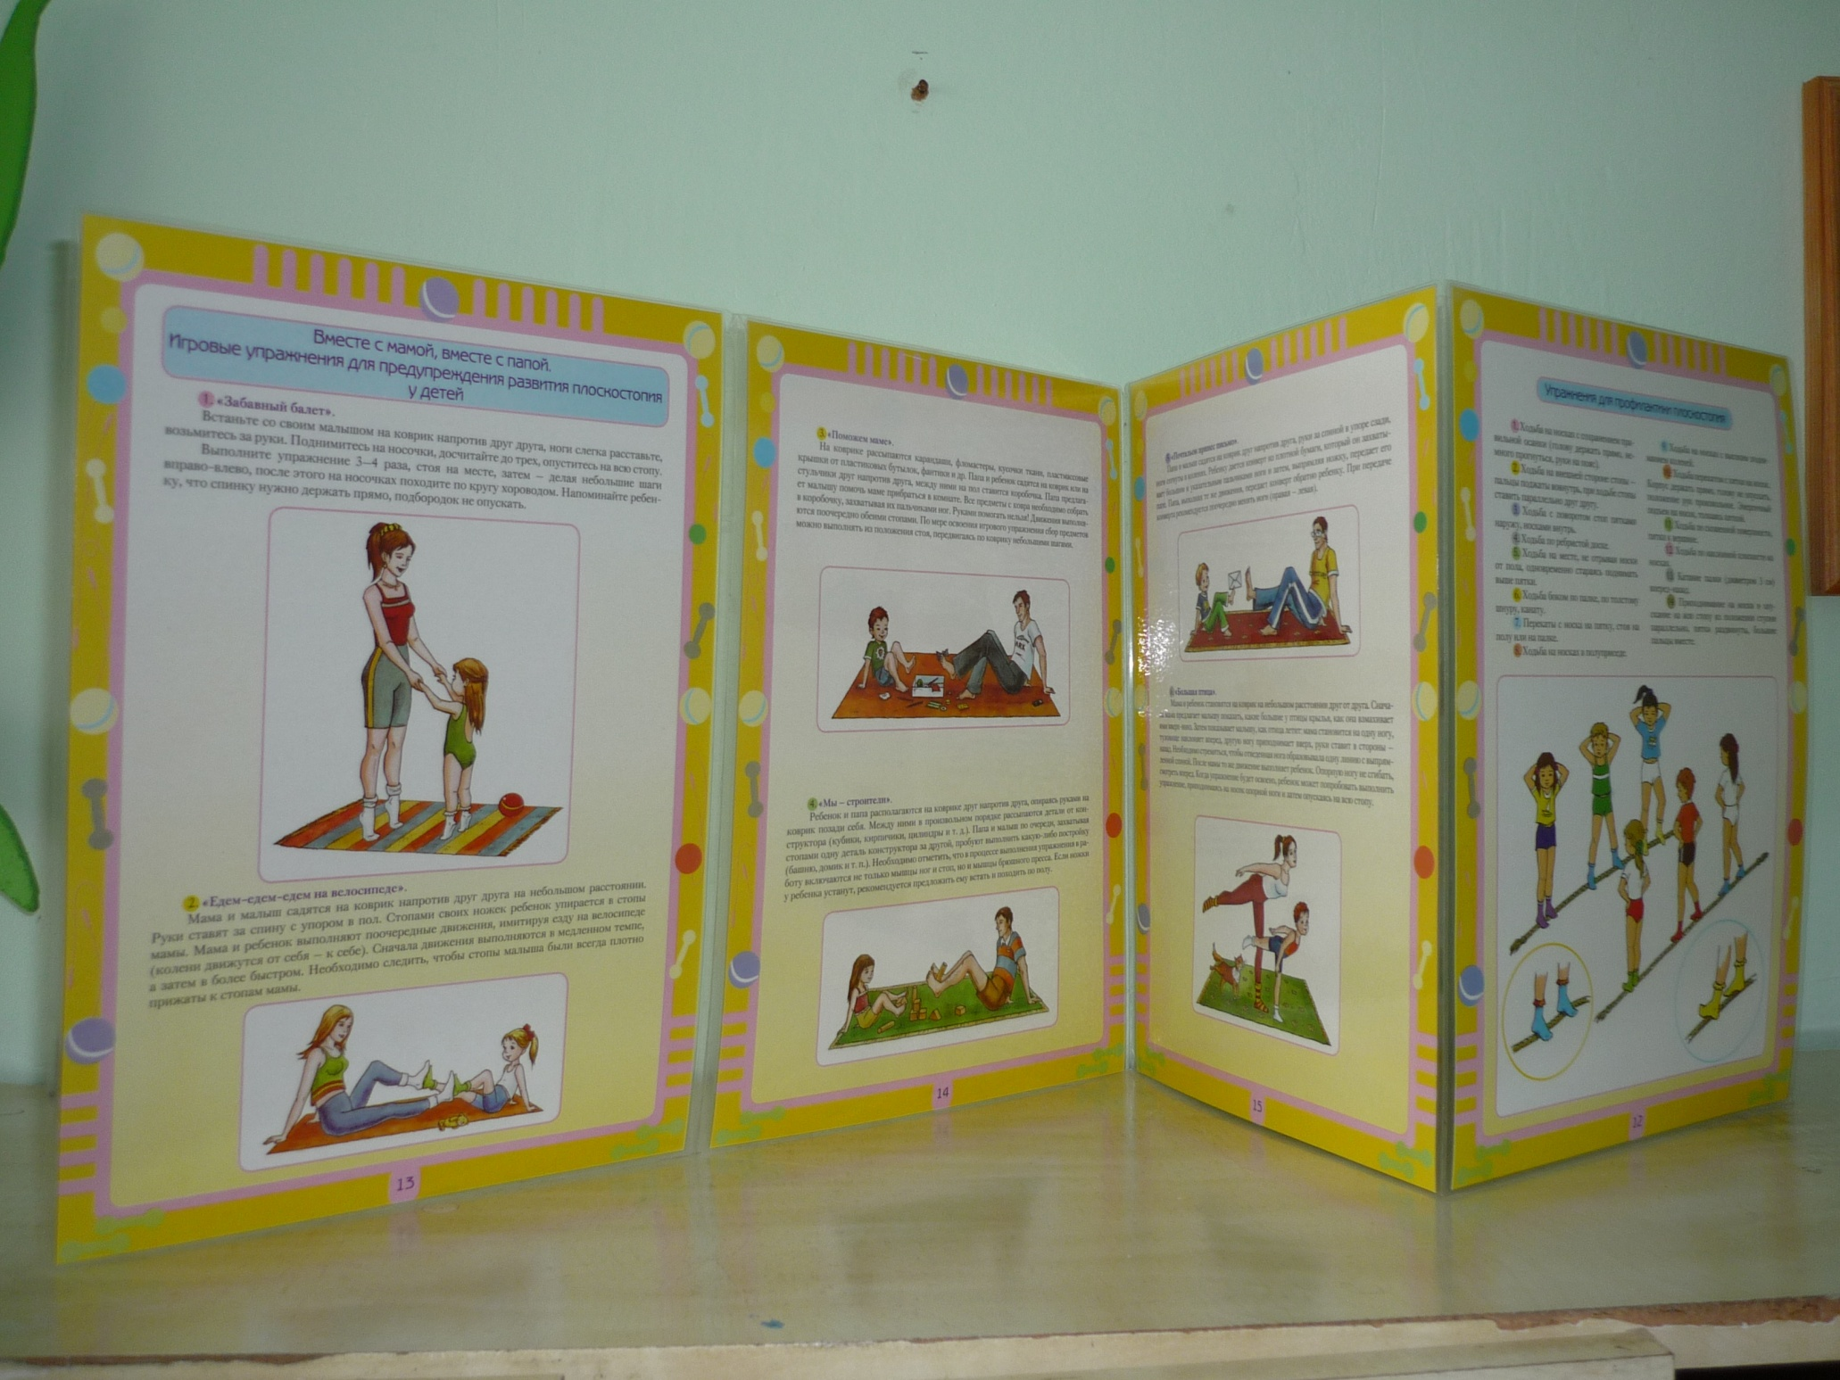

Slide 69
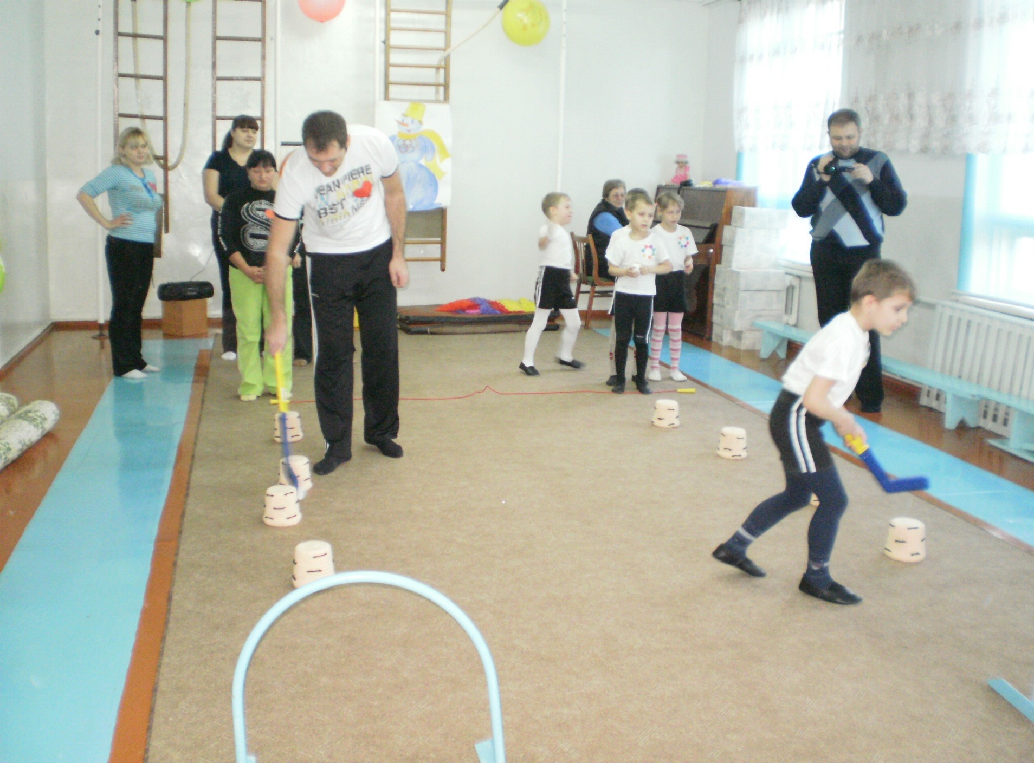

Slide 70
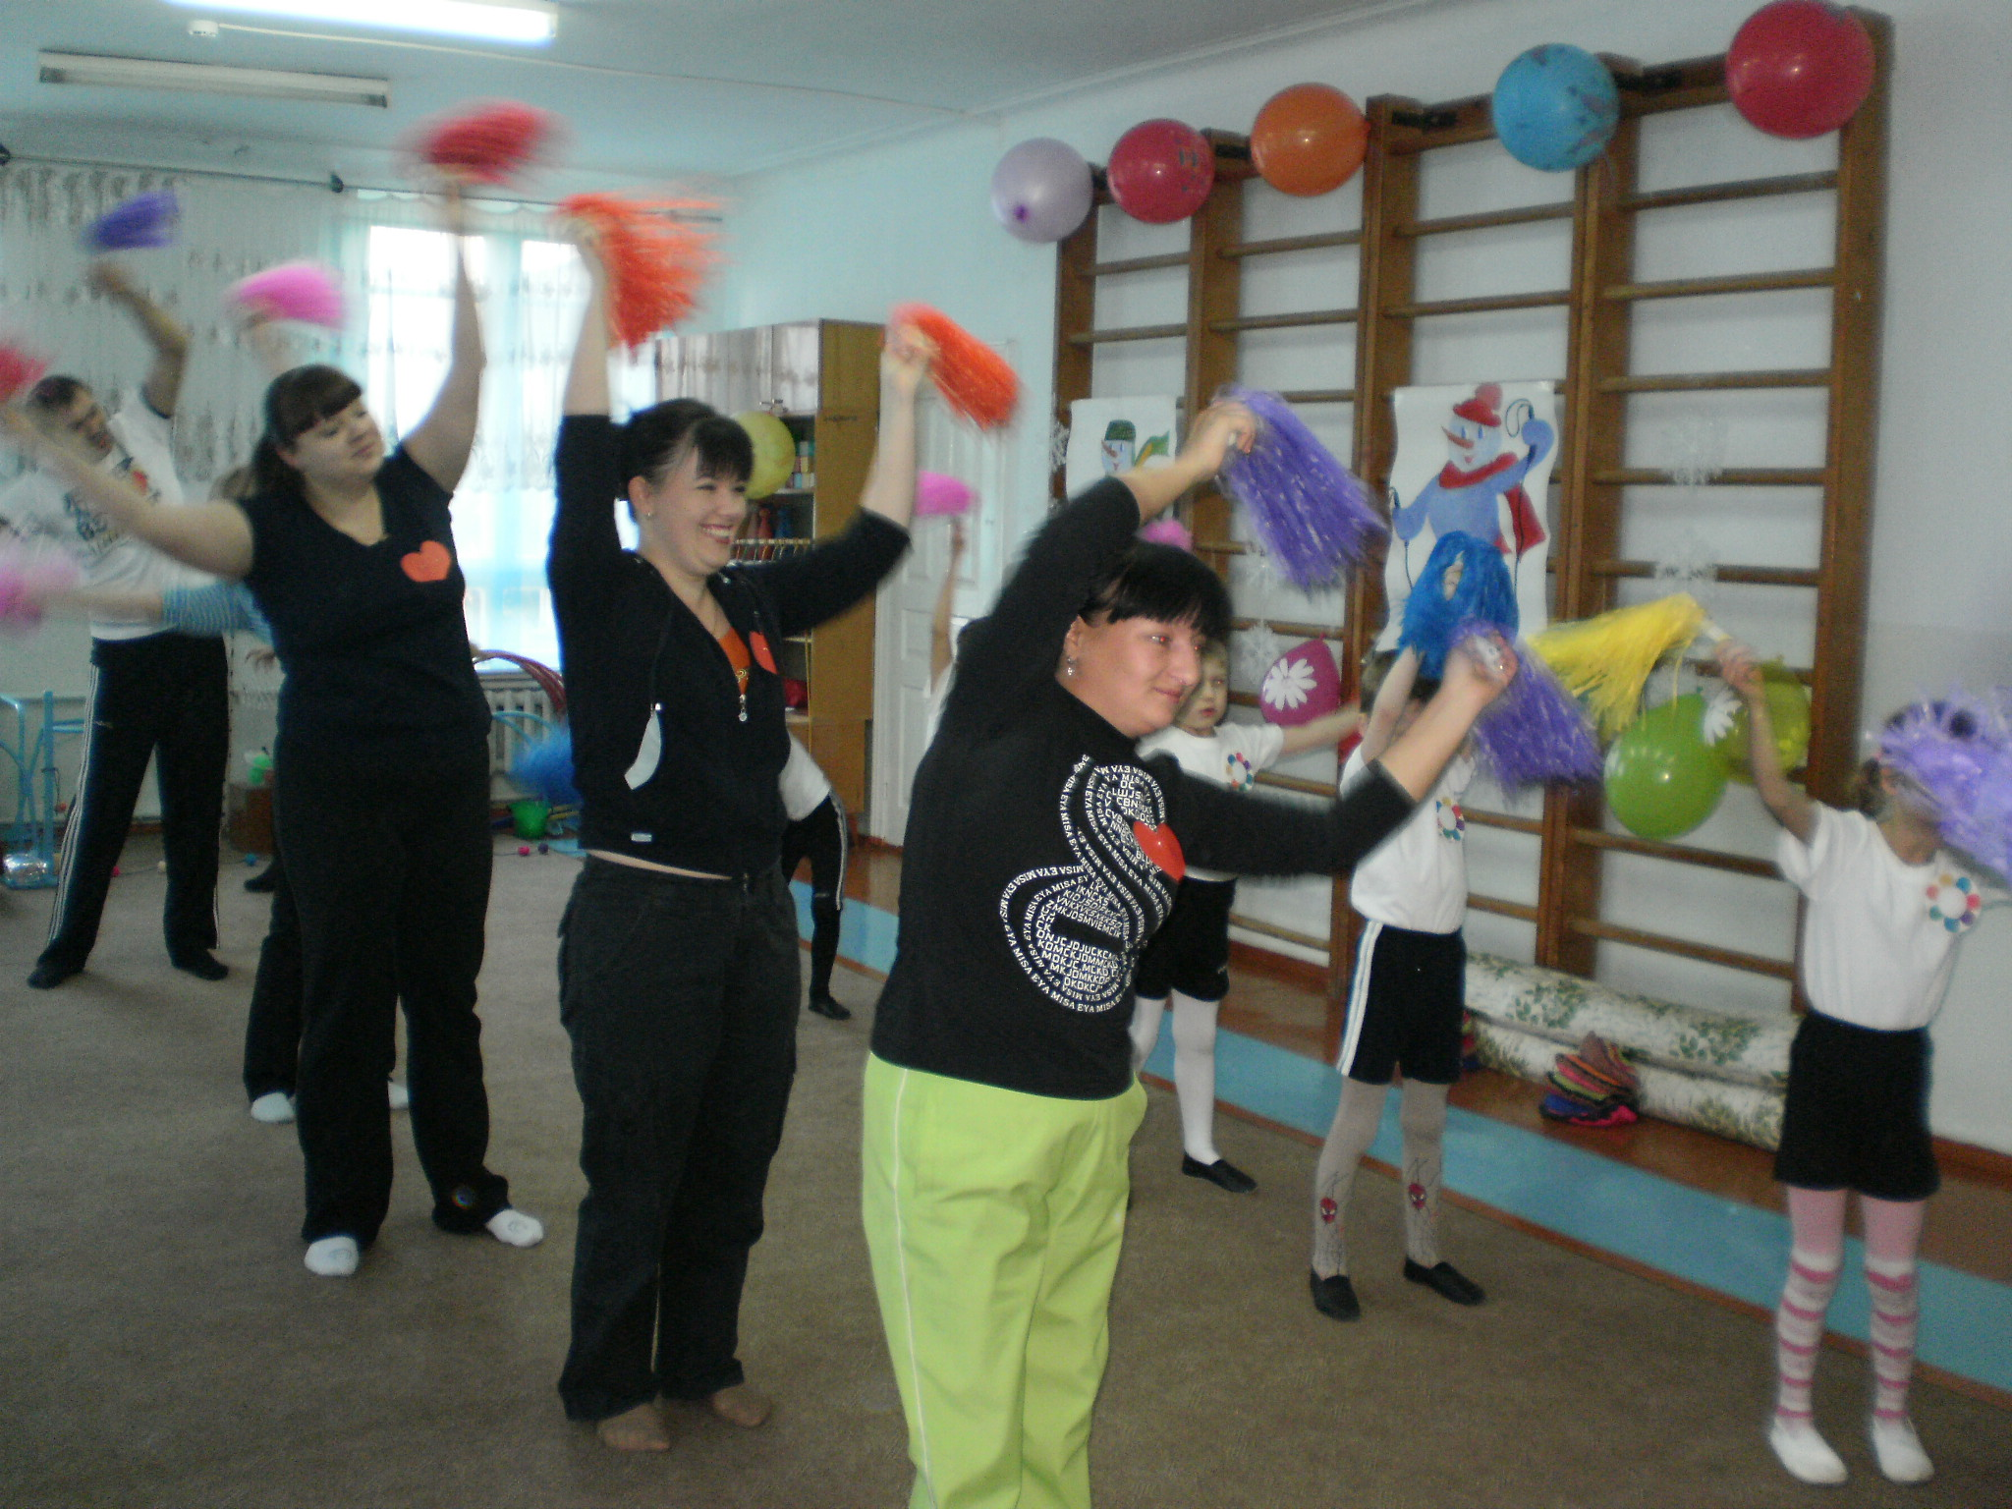

Slide 71
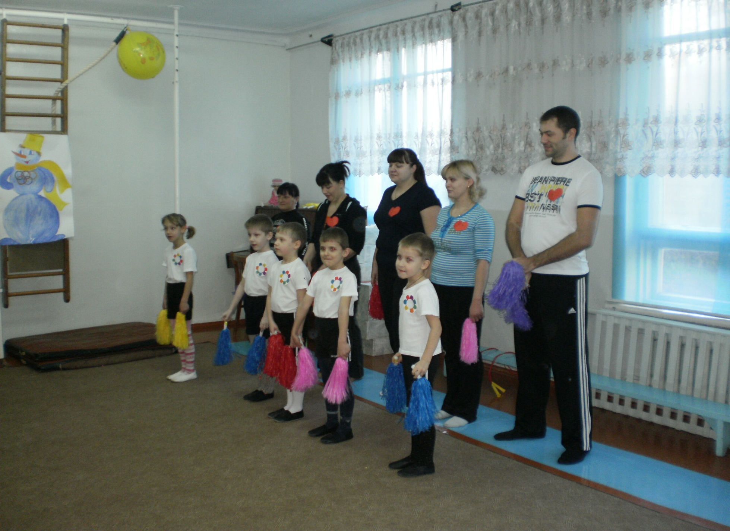

Slide 72
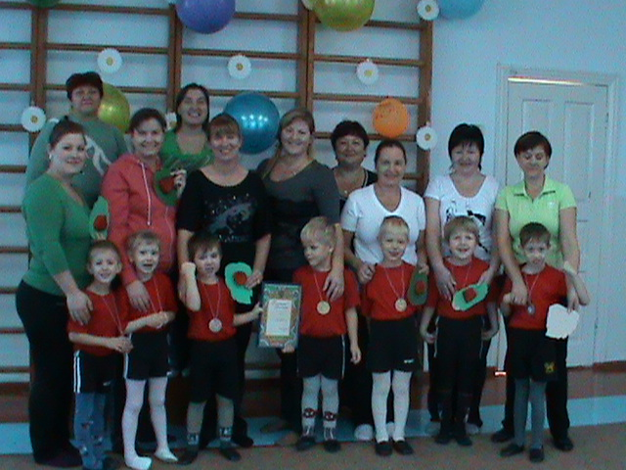

Slide 73
Динамика заболеваемости

Slide 74
Перспективы развития проекта
Трансляция опыта в других возрастных группах детского сада.
Расширение проекта, добавления новых тем, форм работы.
Презентация проекта в других детских садах, в районе.

